Slide 1
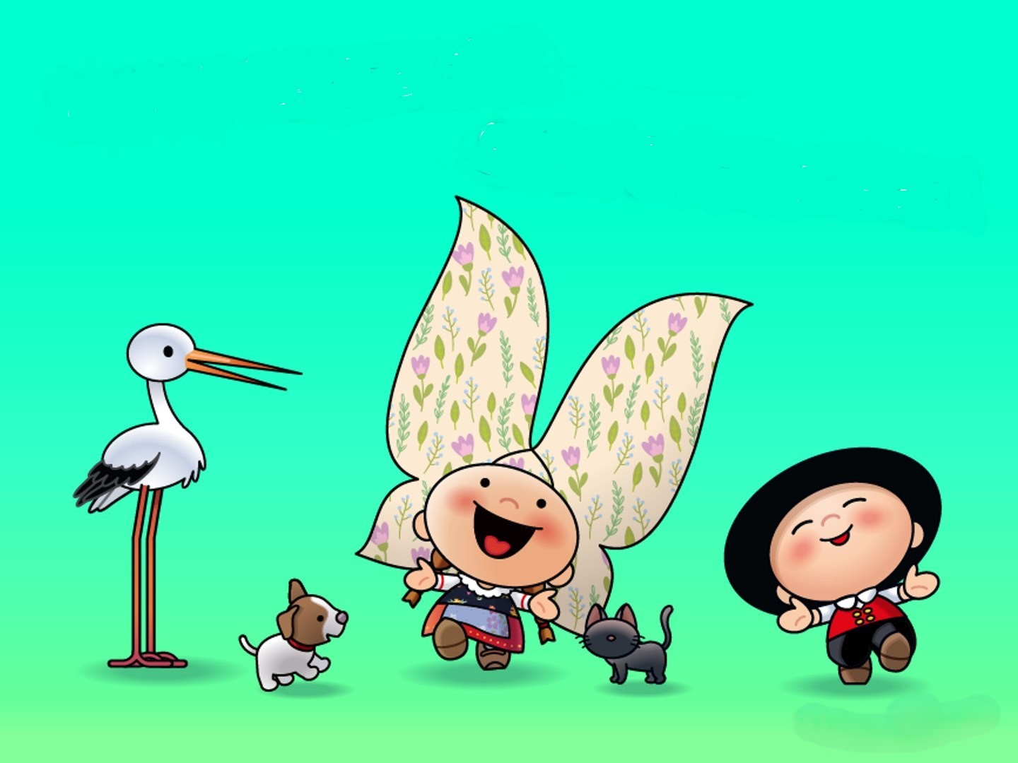


Strasbourg
déambulations
1
à
L’instant
Photos prises par différents photographes de l’Alsace et environs
pour le plaisir du partage
L’œil du touriste nous fais découvrir villes et villages d’un autre œil

Slide 2
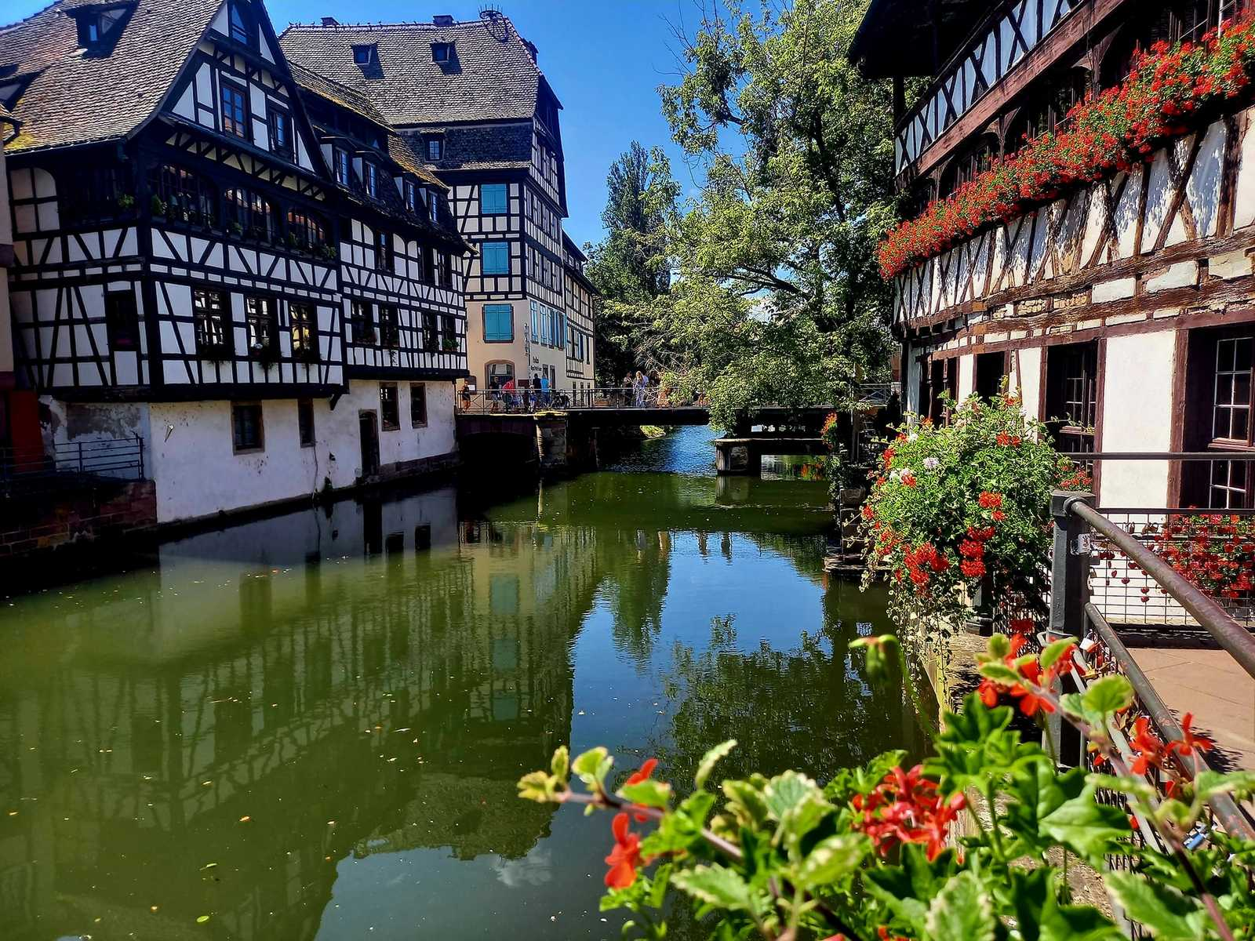
Quartier Petite France

Slide 3
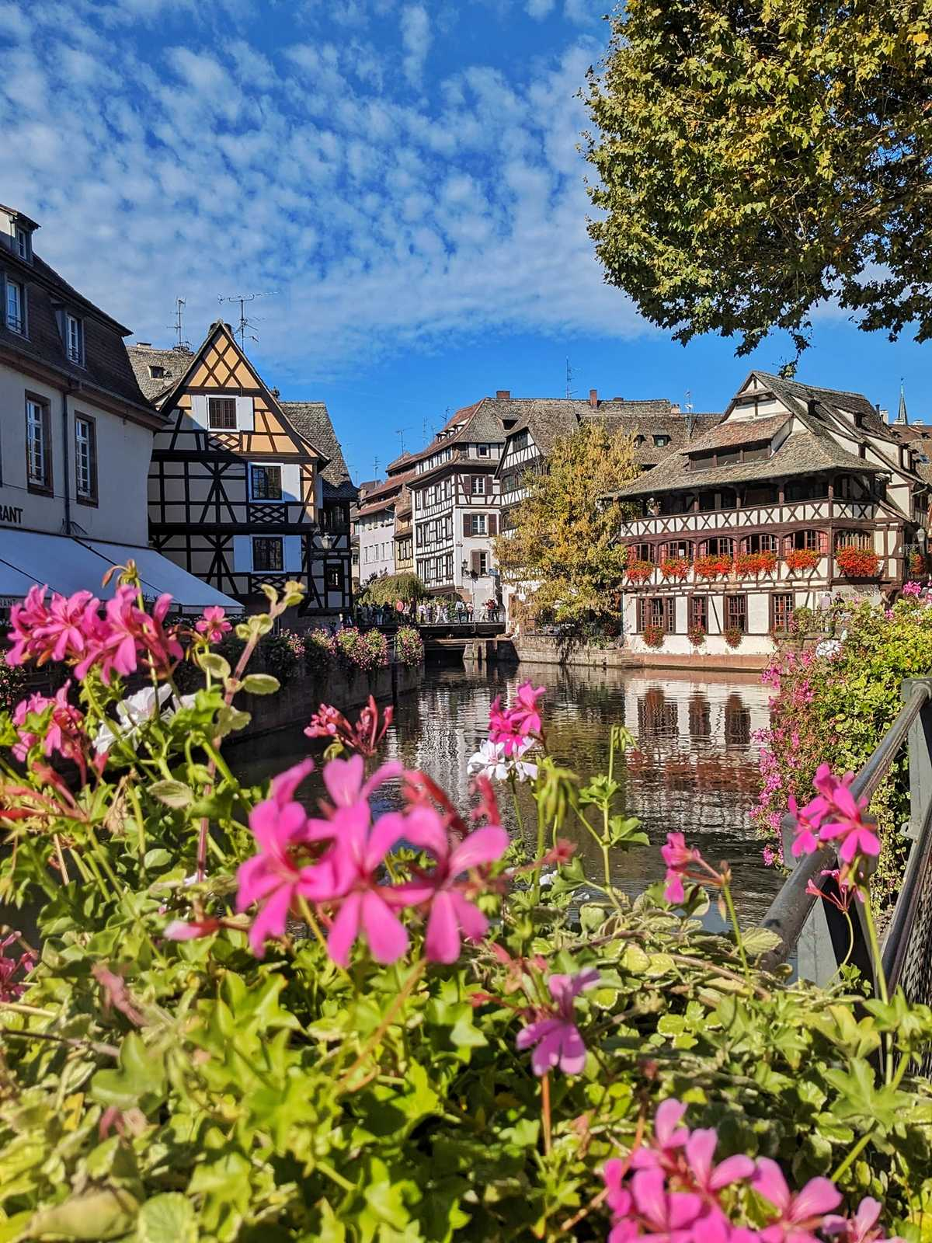
Quartier Petite France

Slide 4
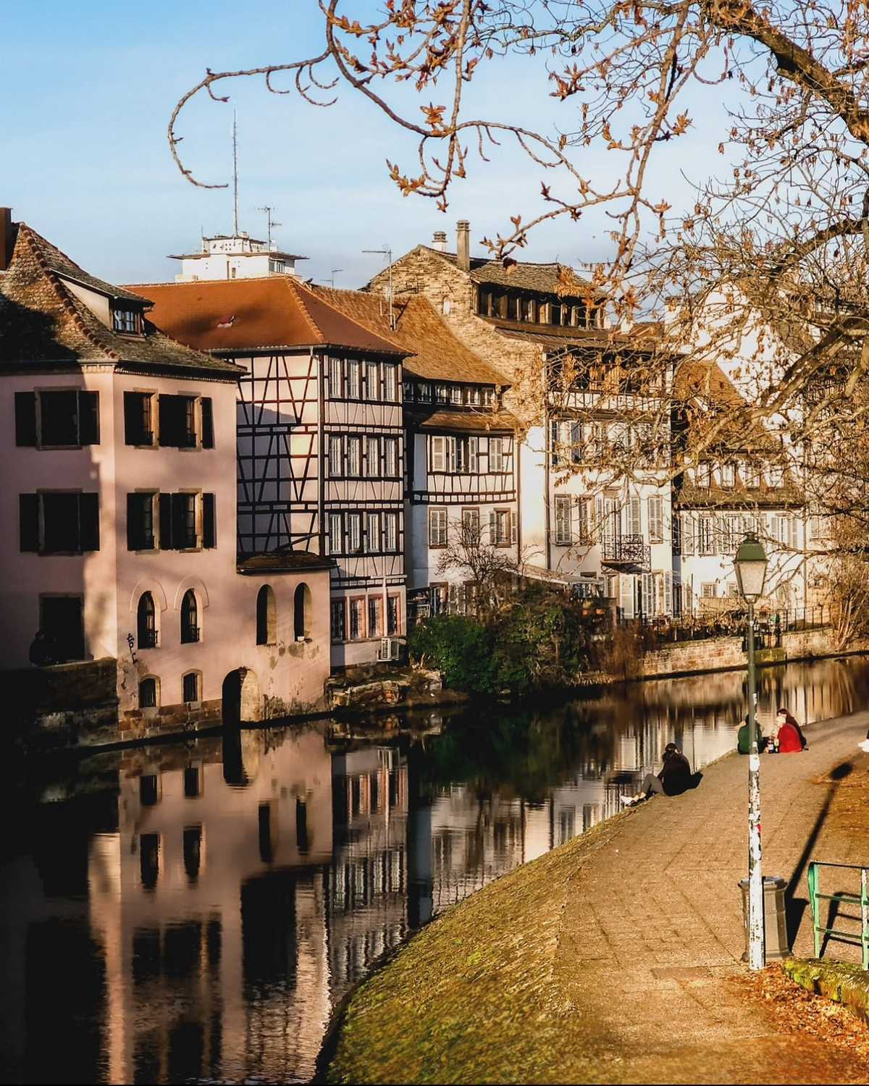
Quartier Petite France

Slide 5
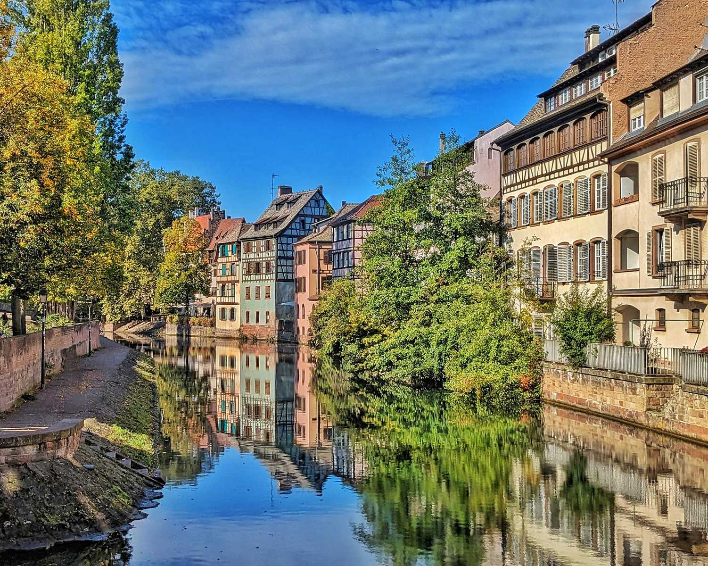

Slide 6
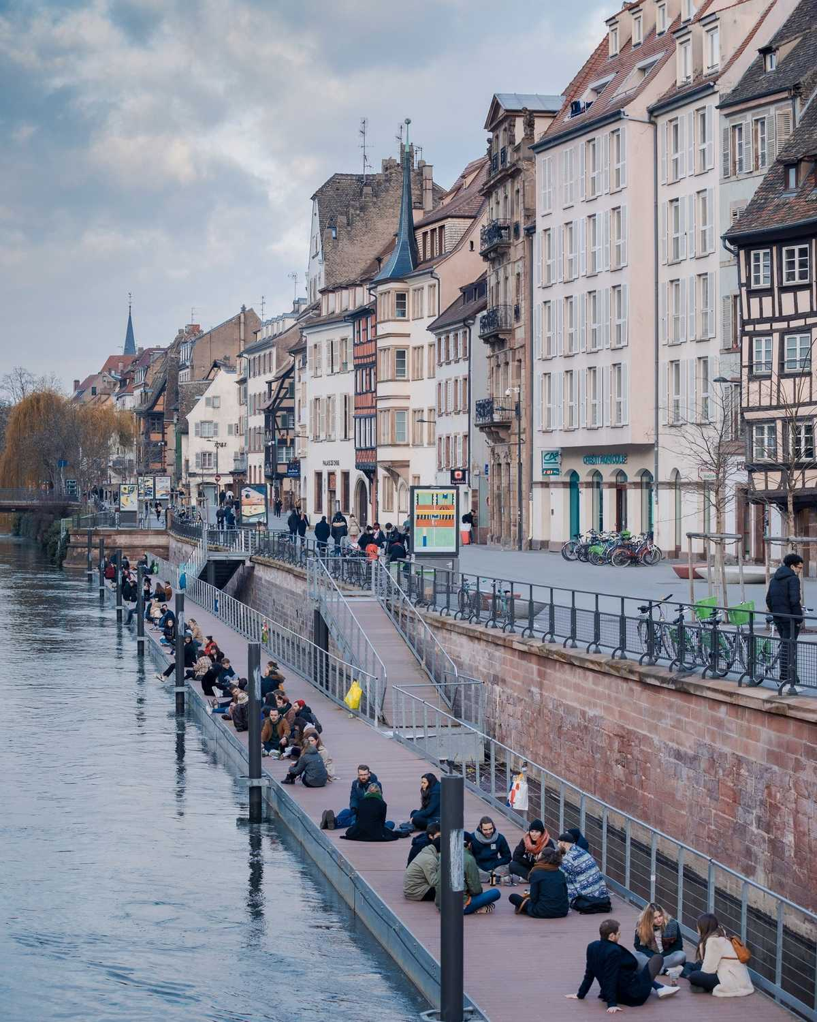

Slide 7
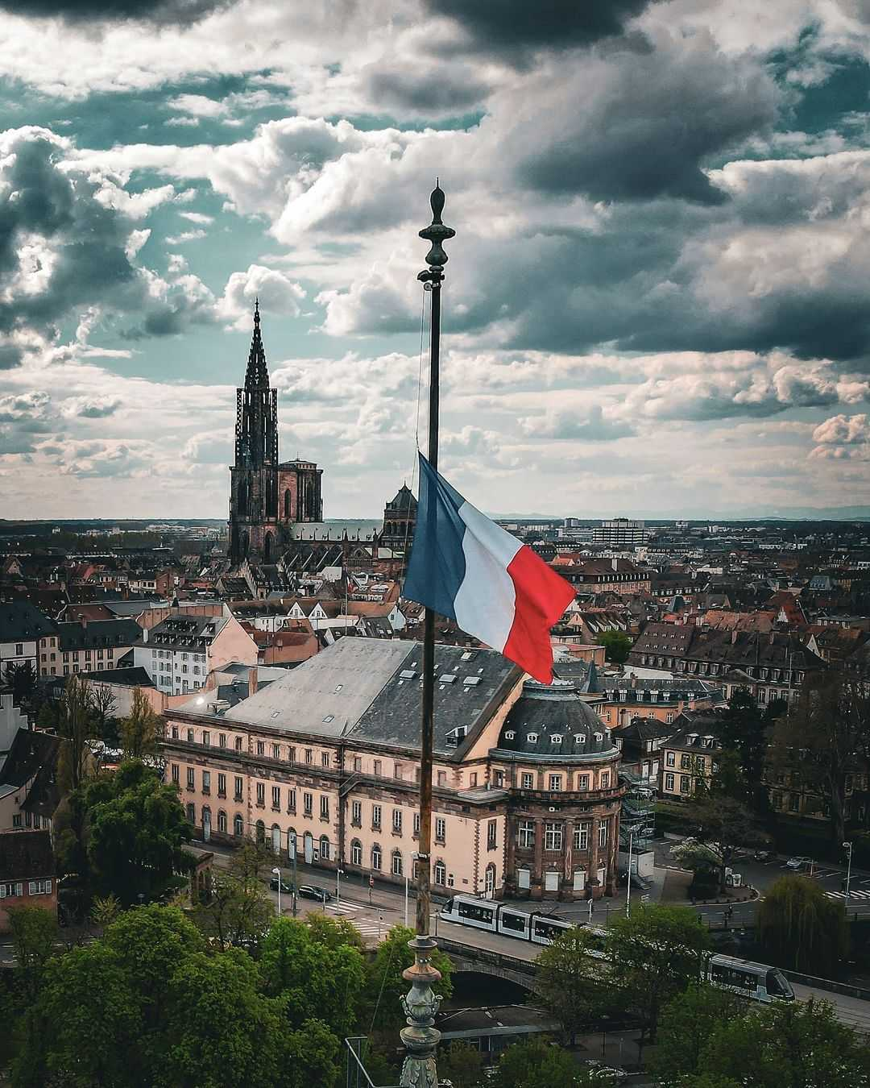
Cathédrale Notre Dame

Slide 8
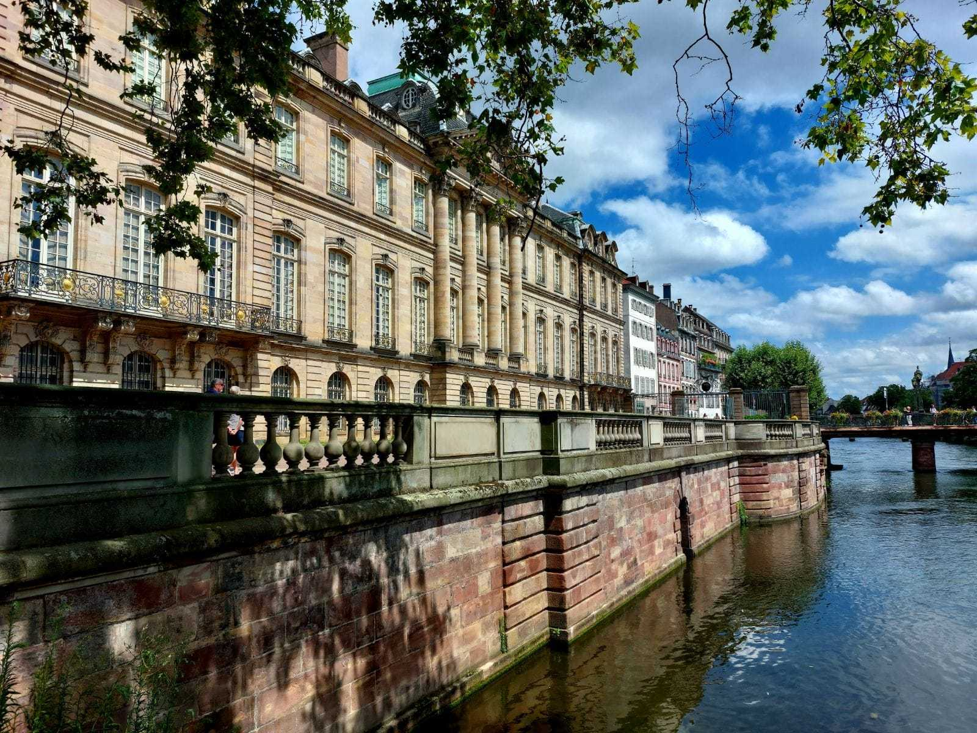

Slide 9
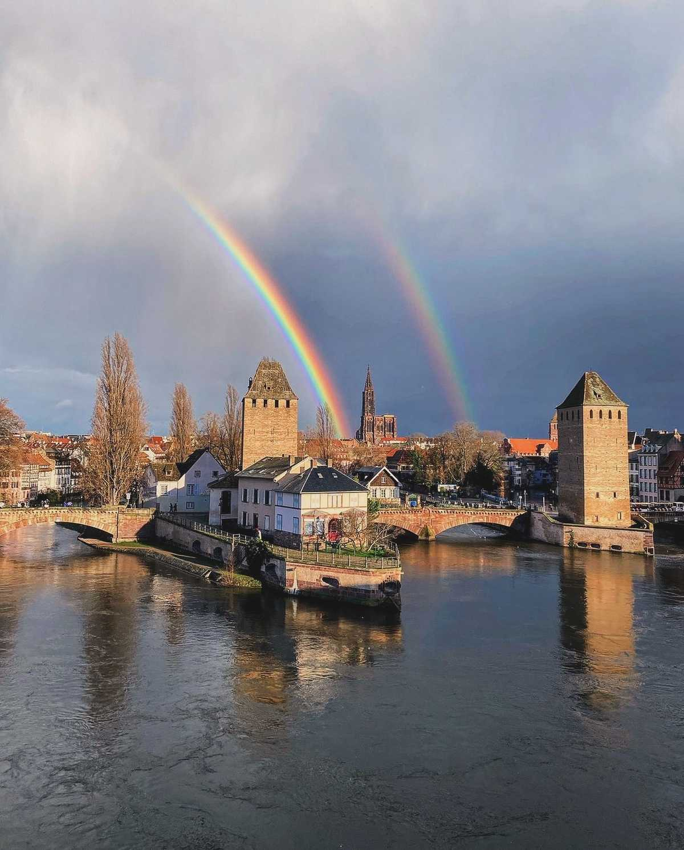
Quartier Petite France

Slide 10
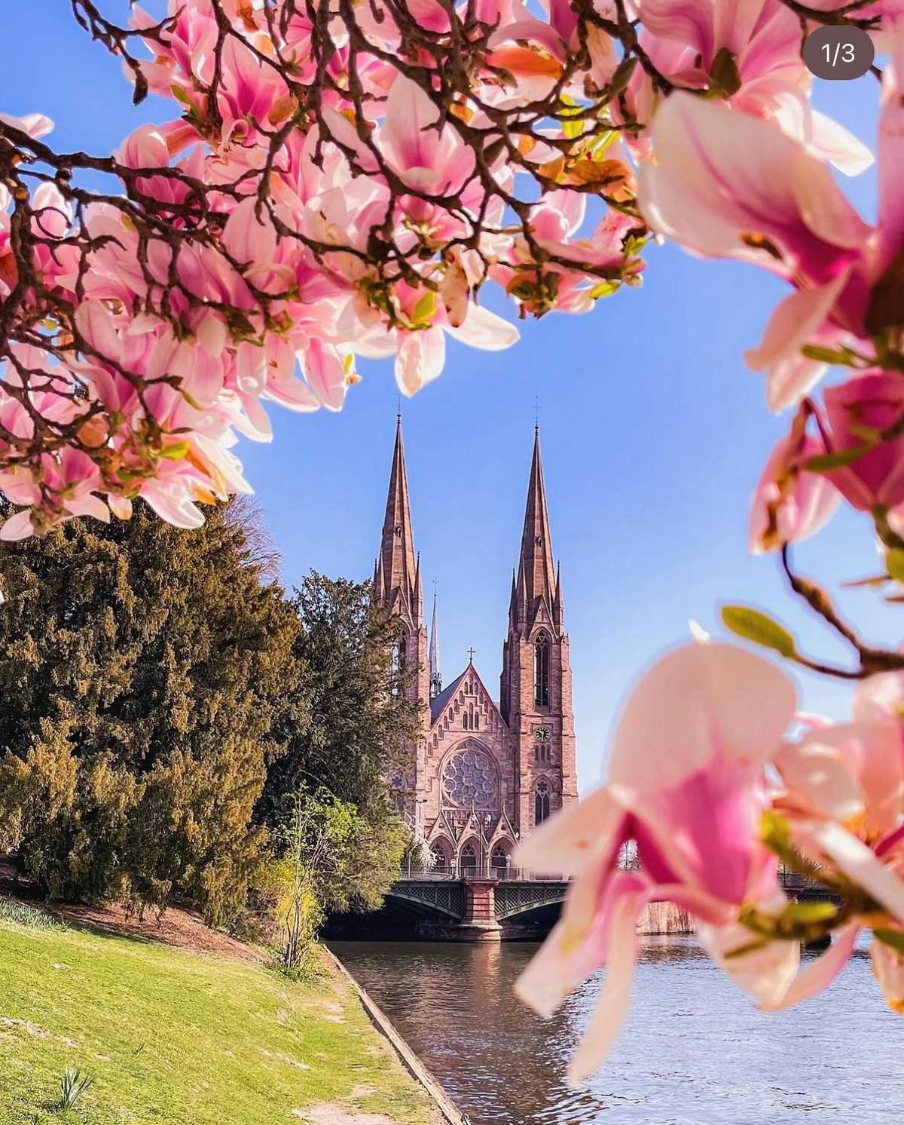

Slide 11
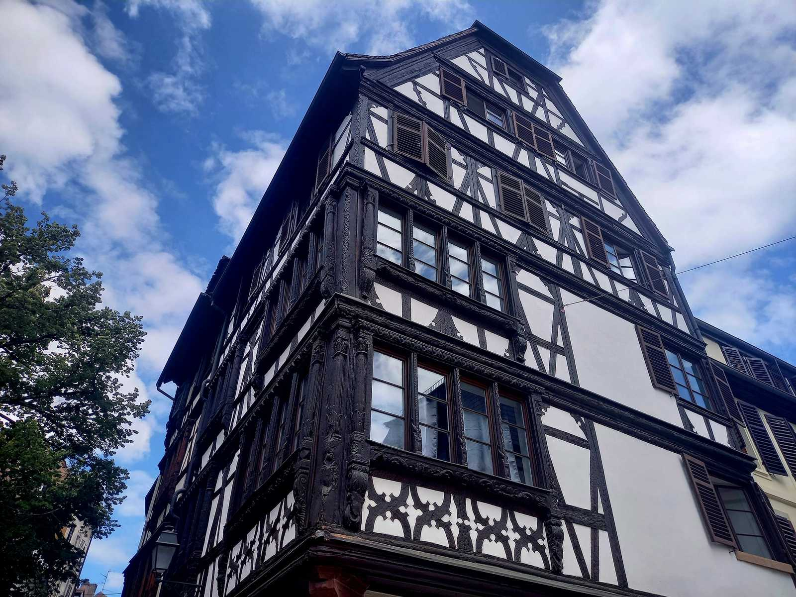

Slide 12
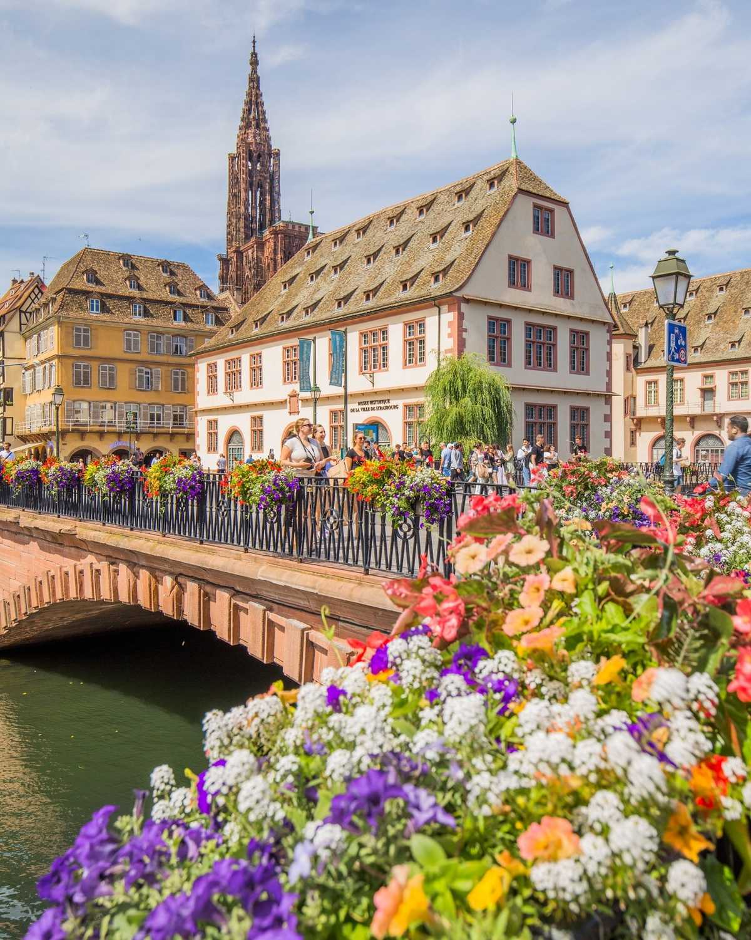
Cathédrale Notre Dame

Slide 13
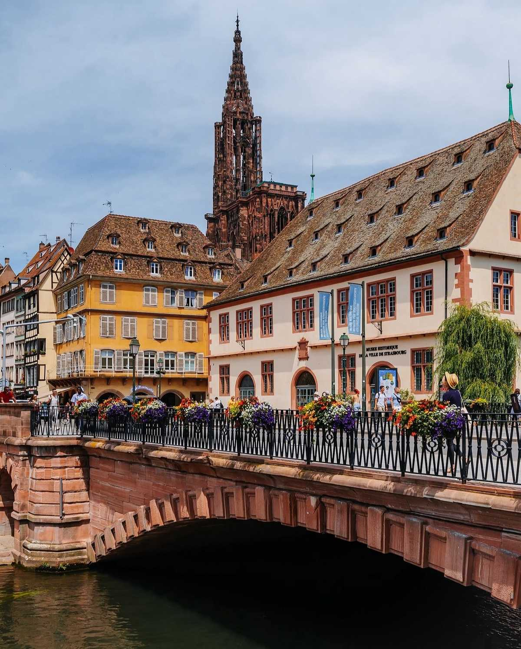
Cathédrale Notre Dame
Pont du Corbeau

Slide 14
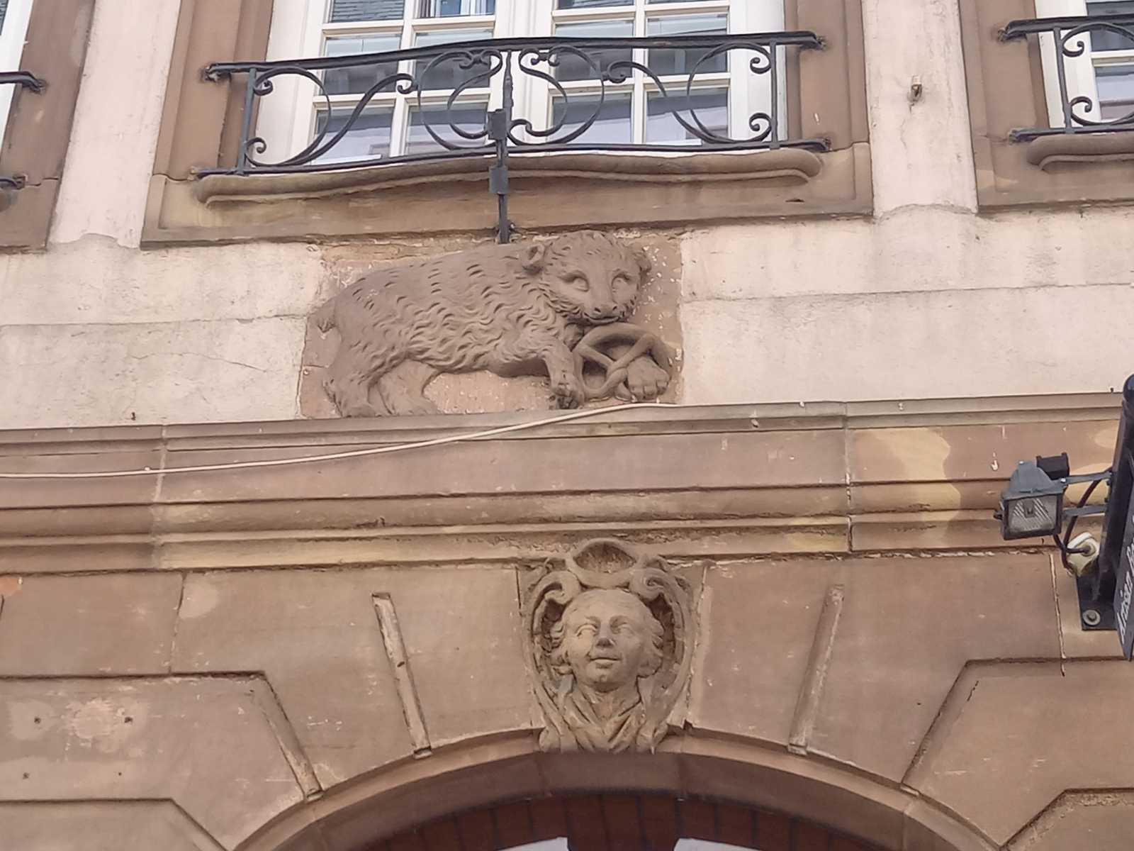

Slide 15
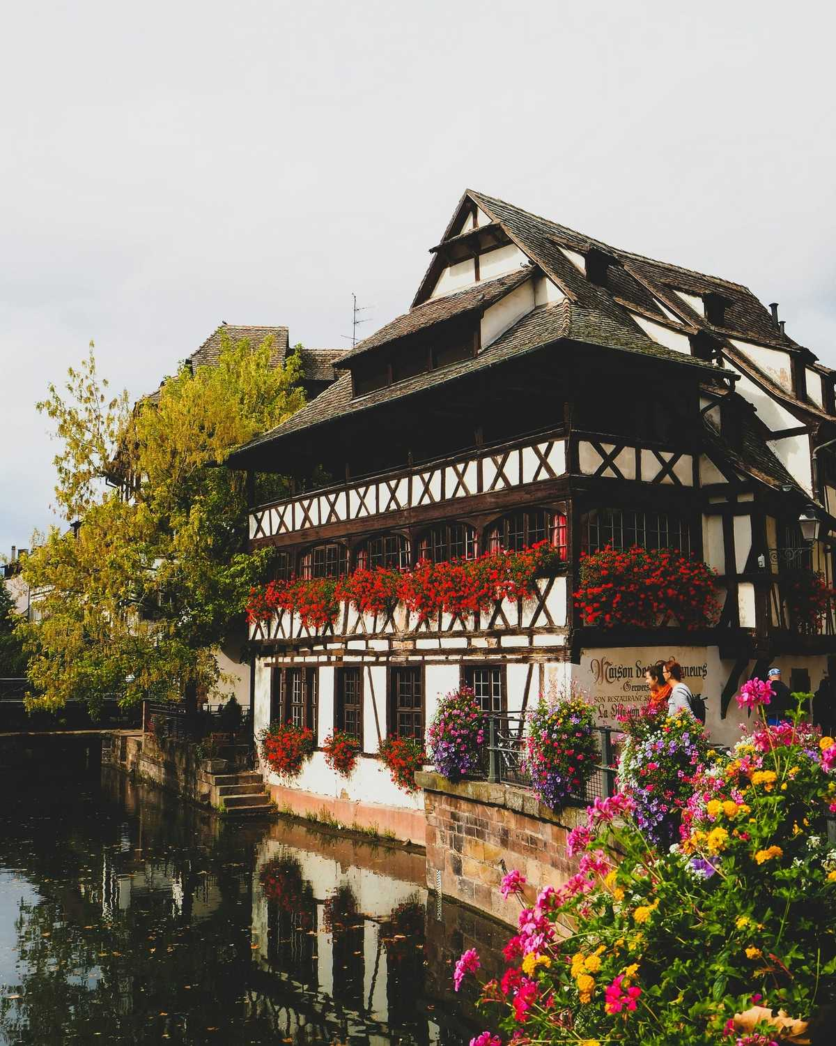
Quartier Petite France

Slide 16
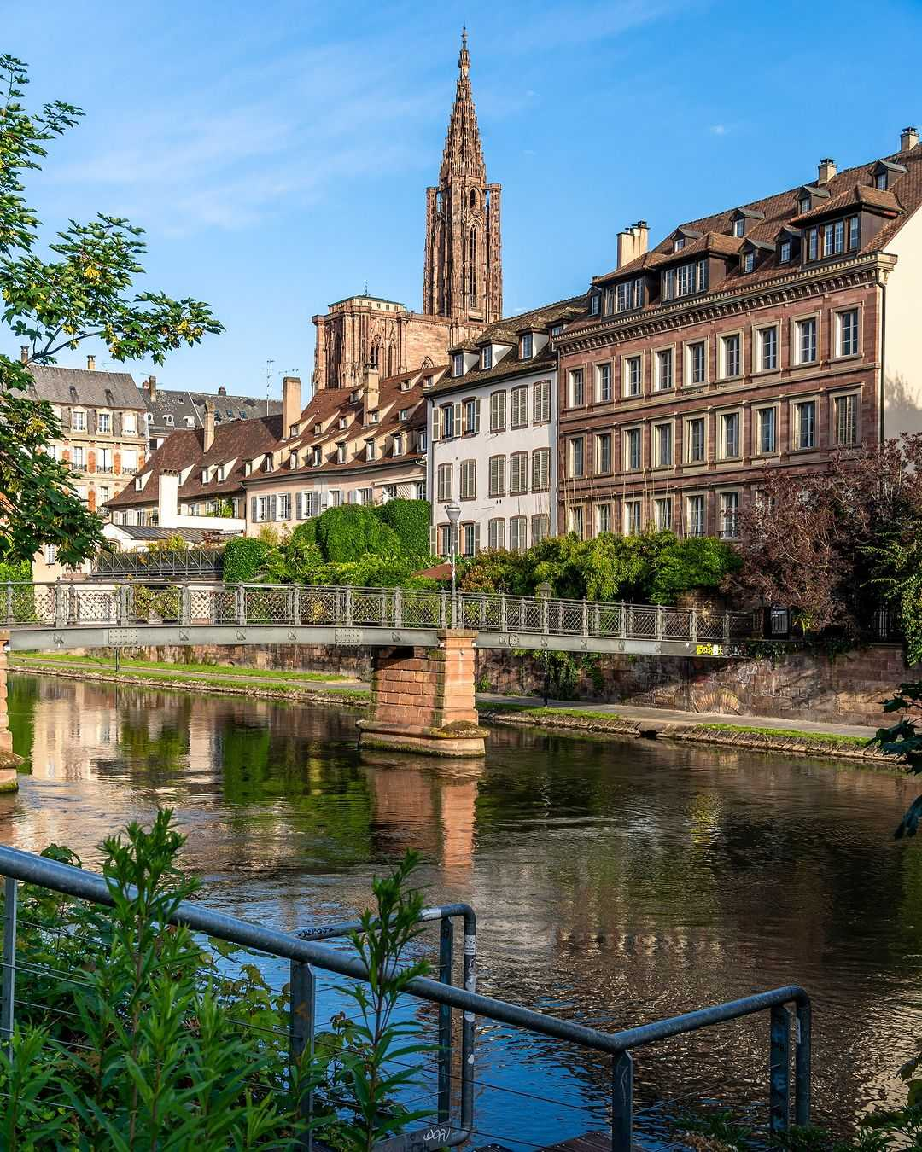
Cathédrale Notre Dame

Slide 17
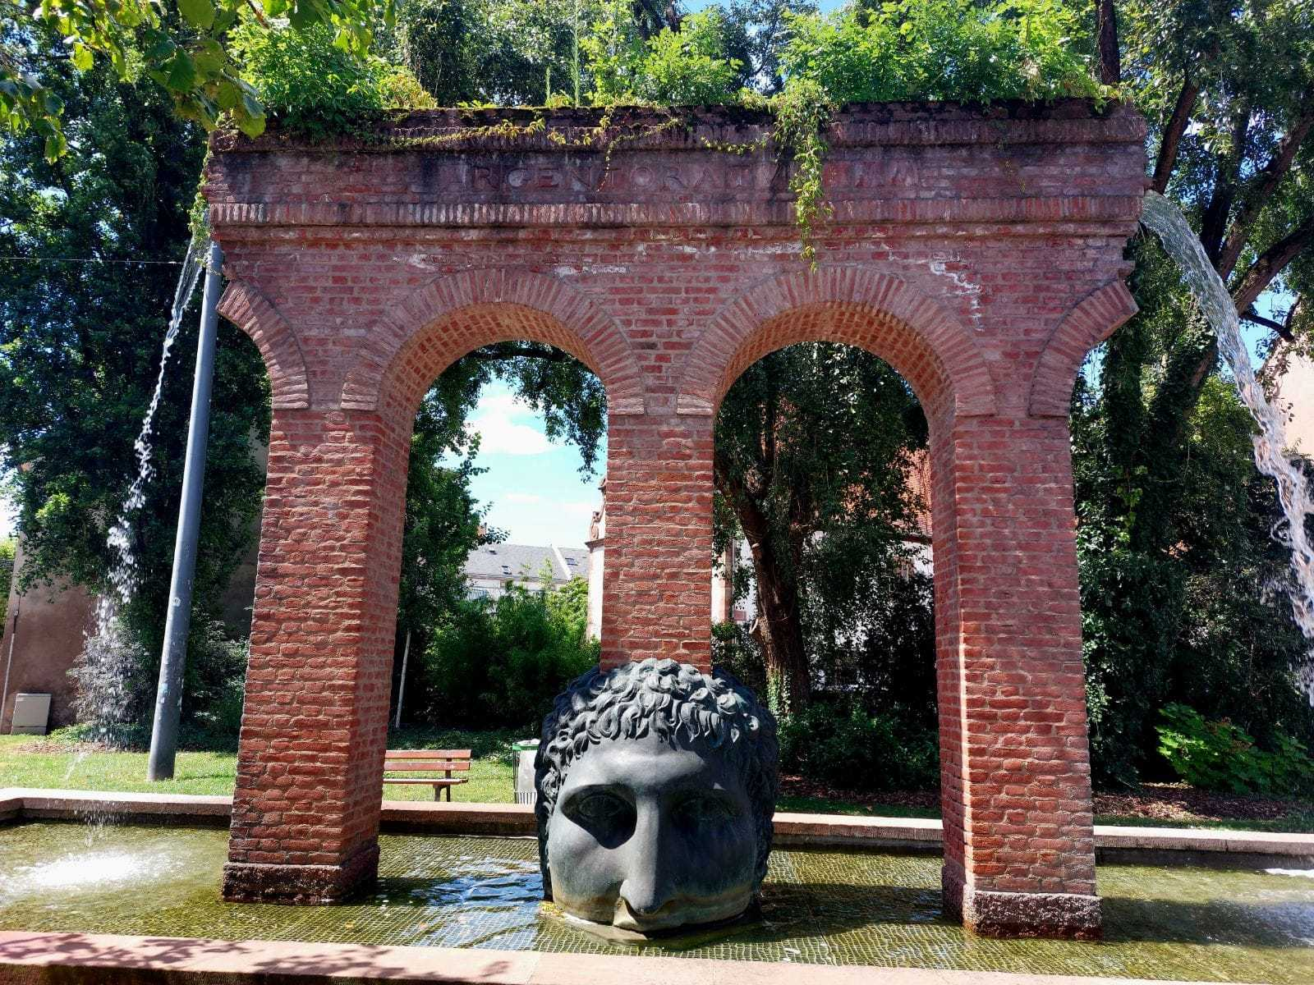

Slide 18
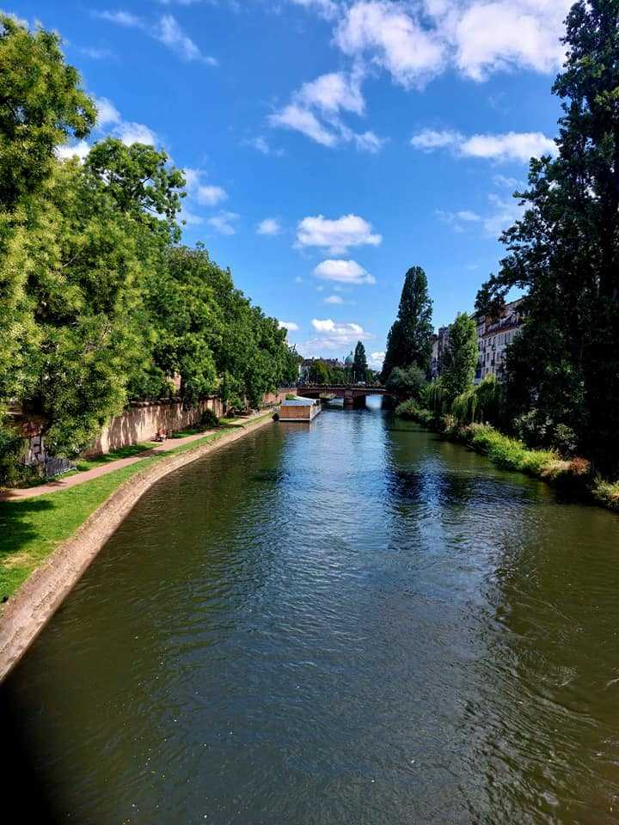
L’Ill

Slide 19
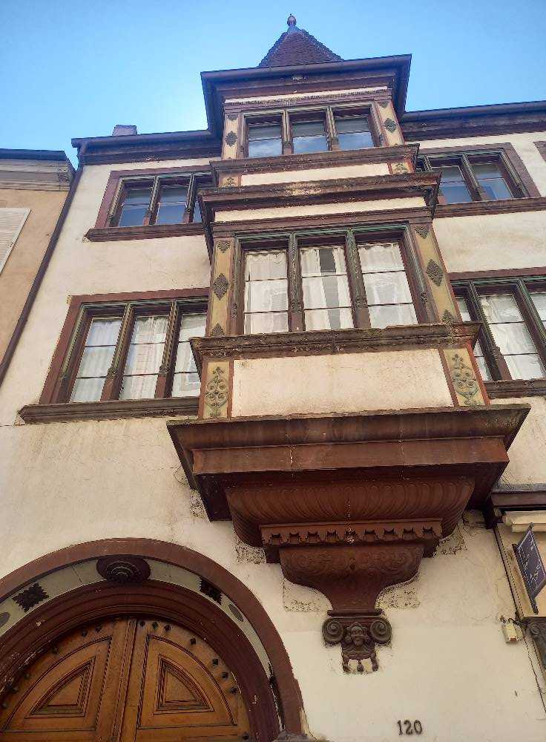

Slide 20
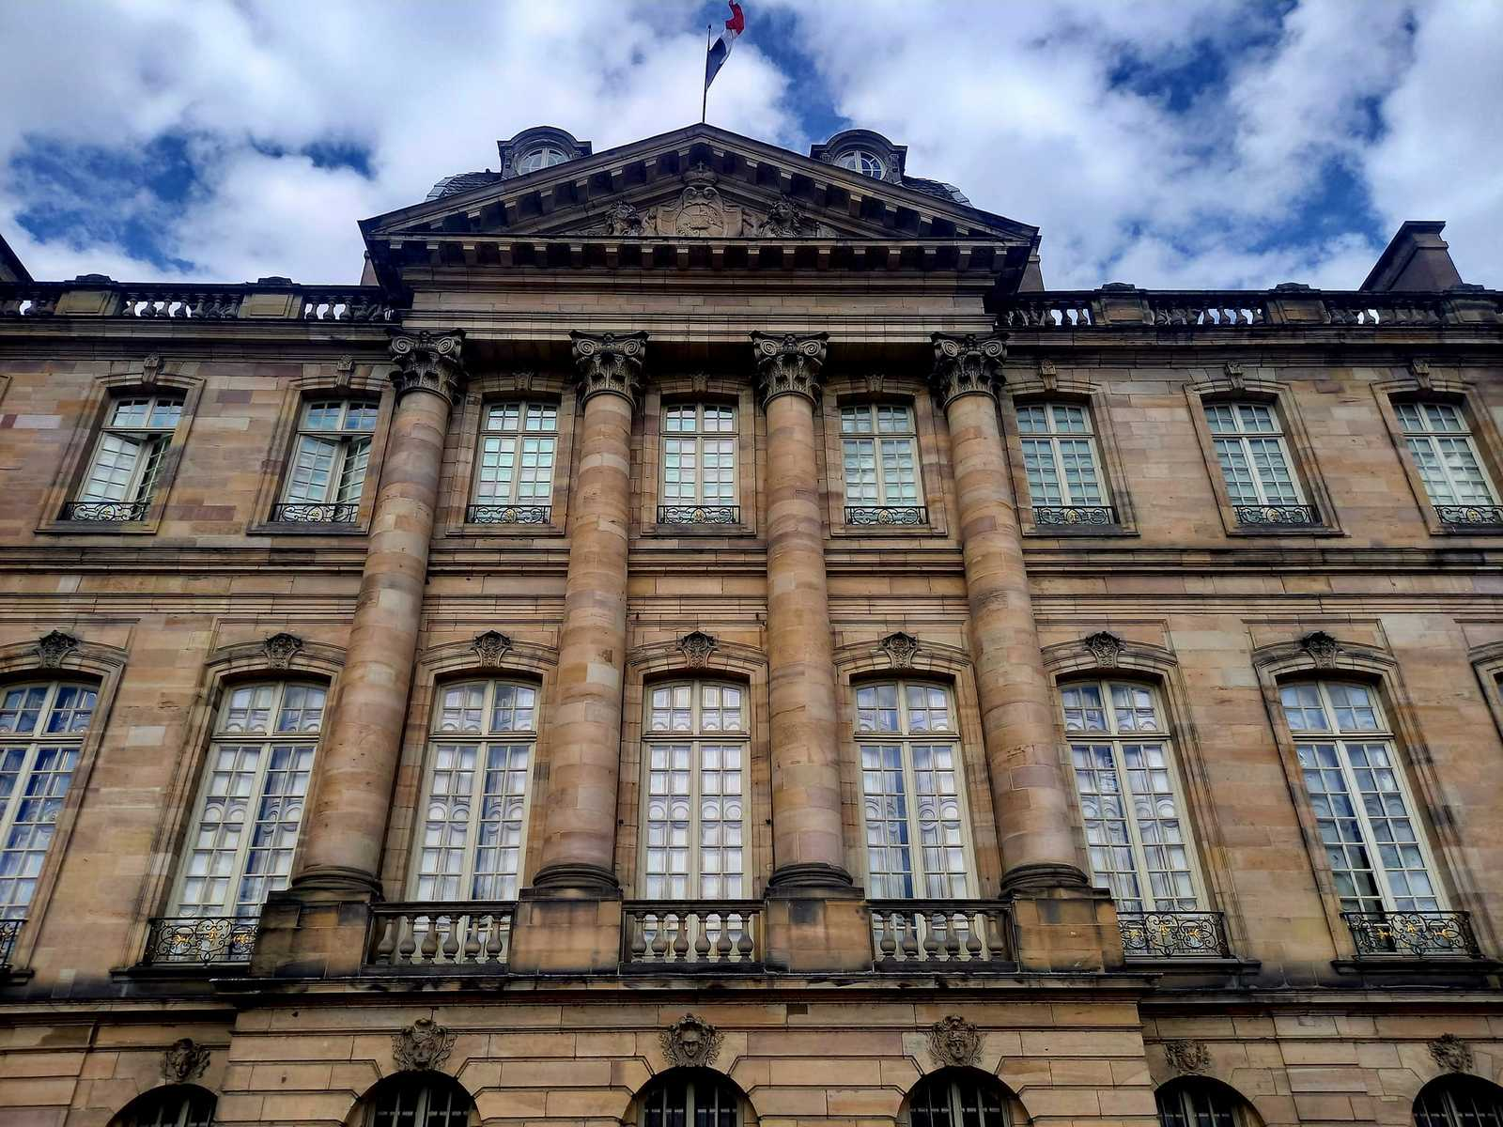

Slide 21
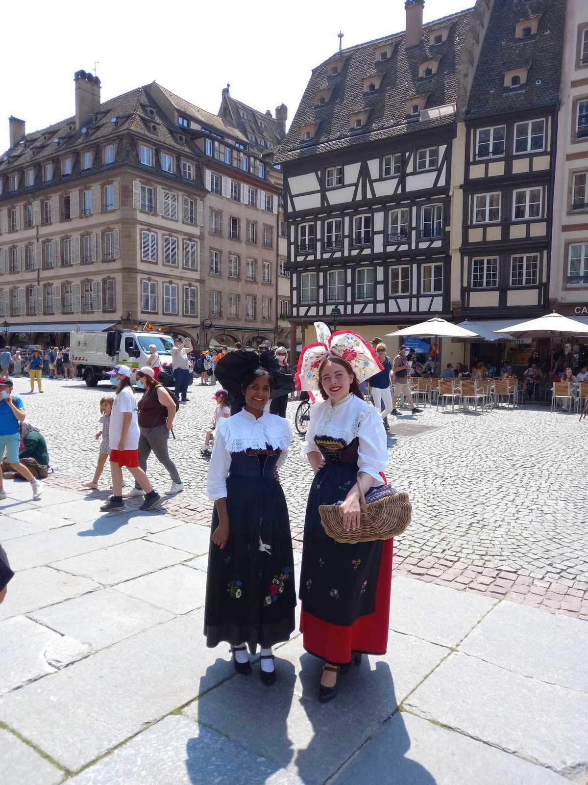

Slide 22
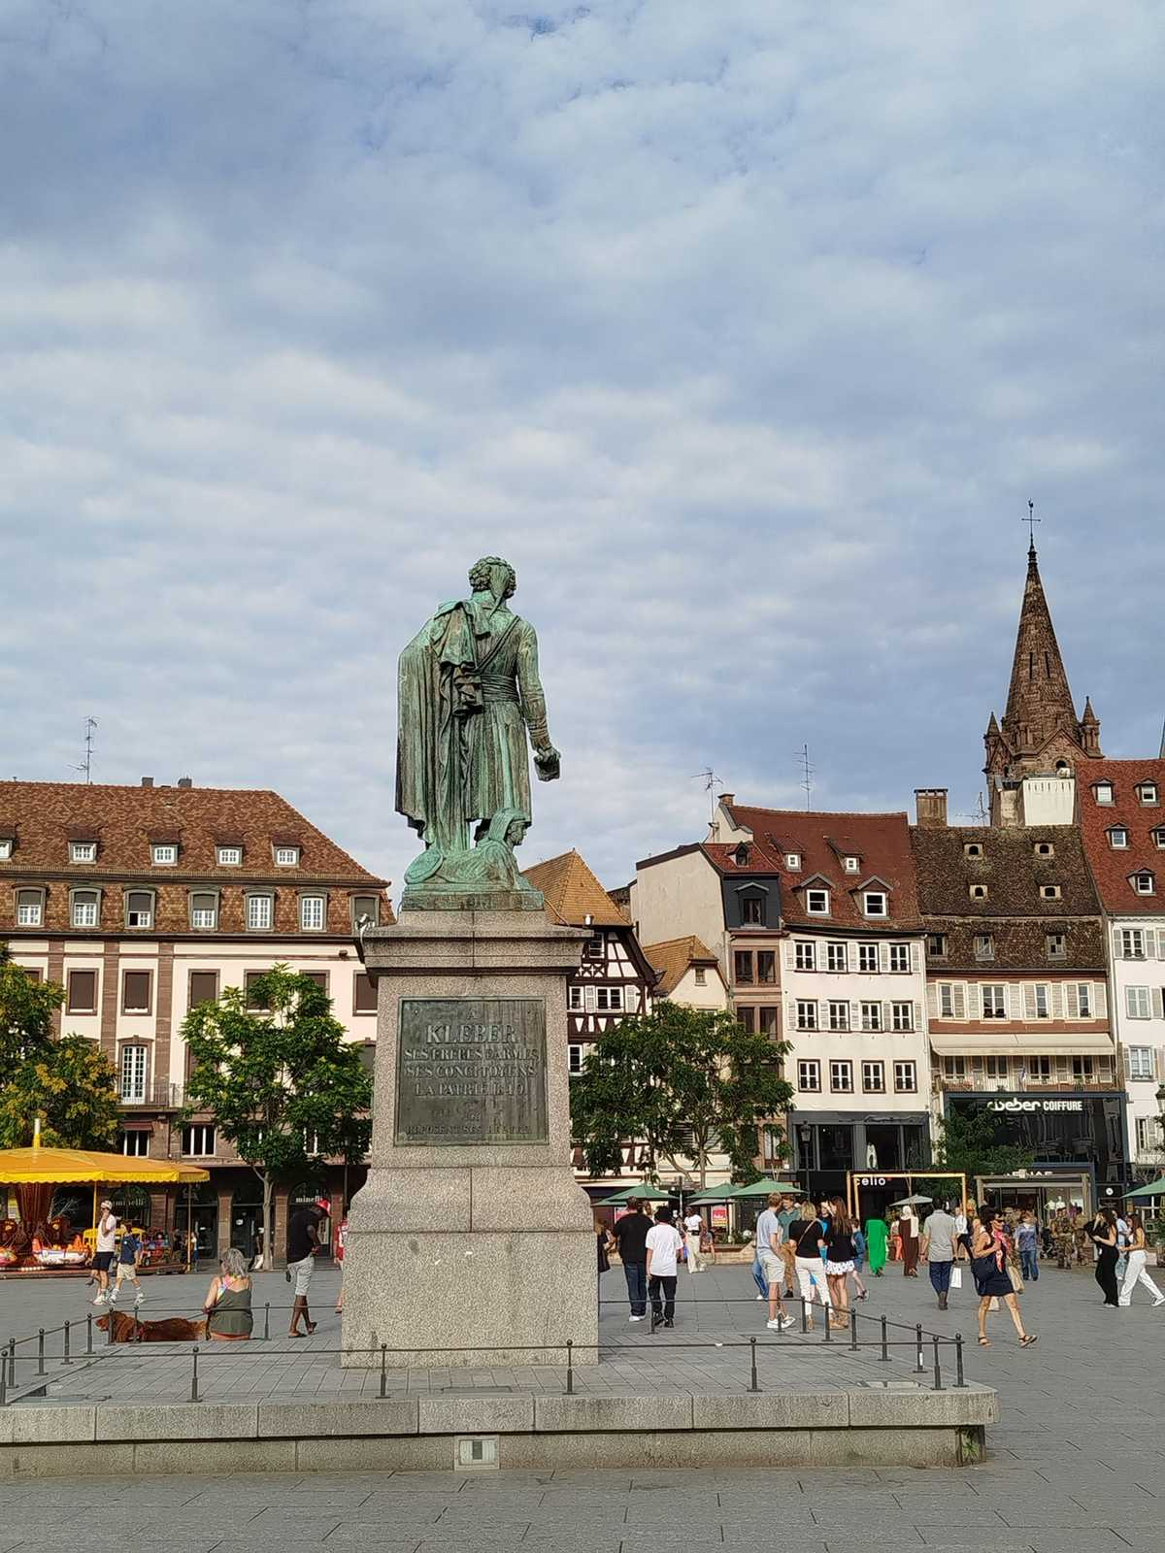
Place Kléber

Slide 23
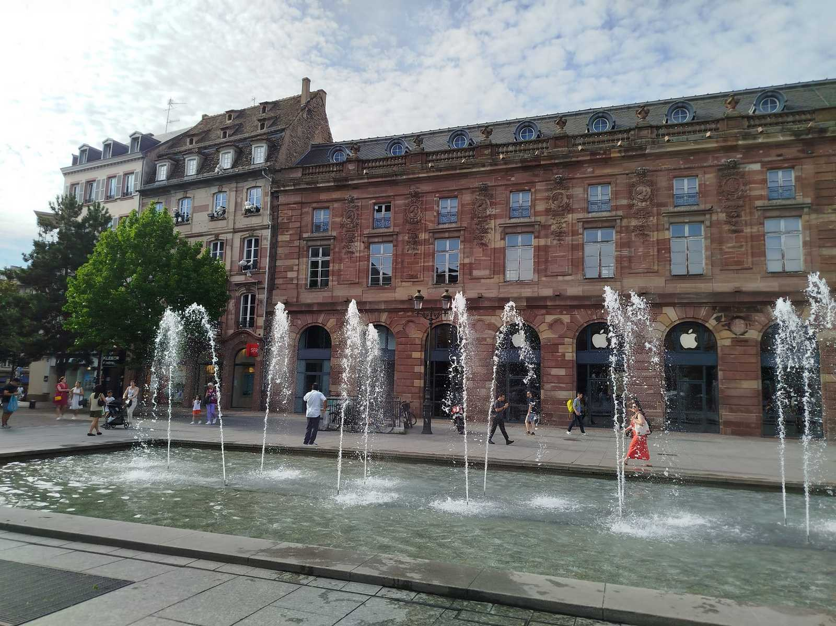
Place Kléber

Slide 24
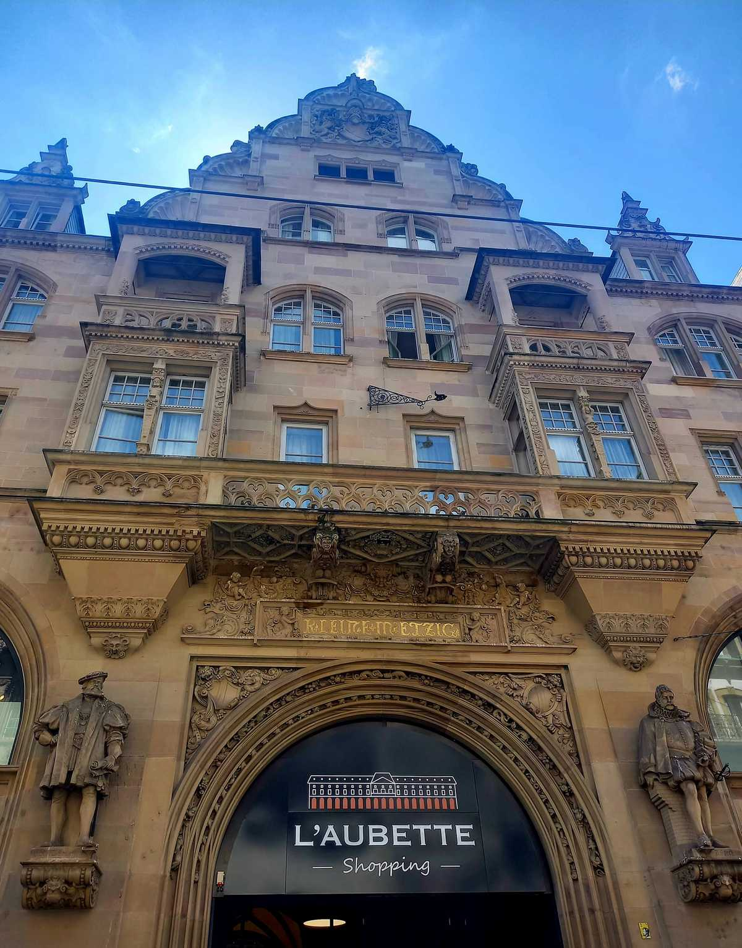
Place Kléber

Slide 25
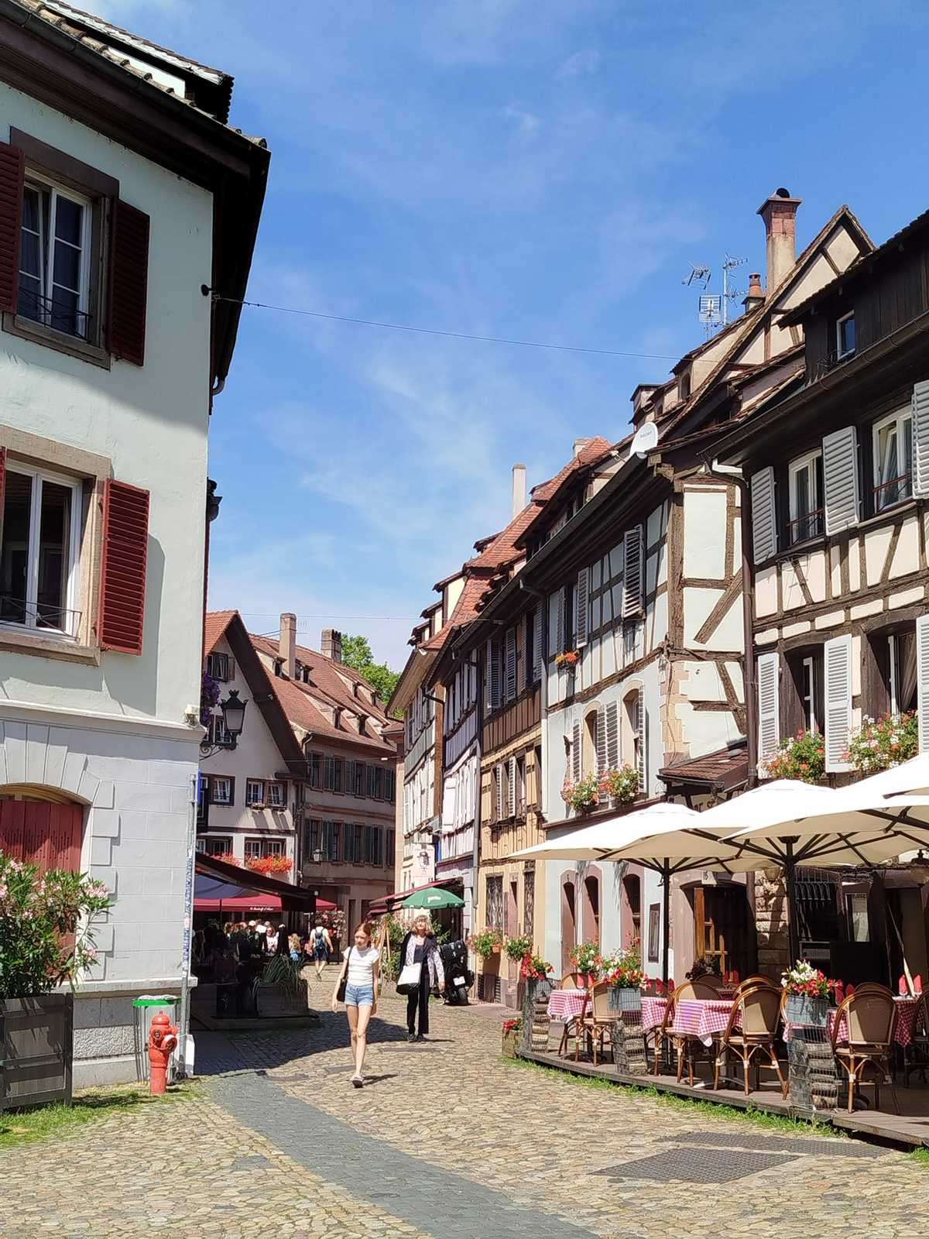

Slide 26
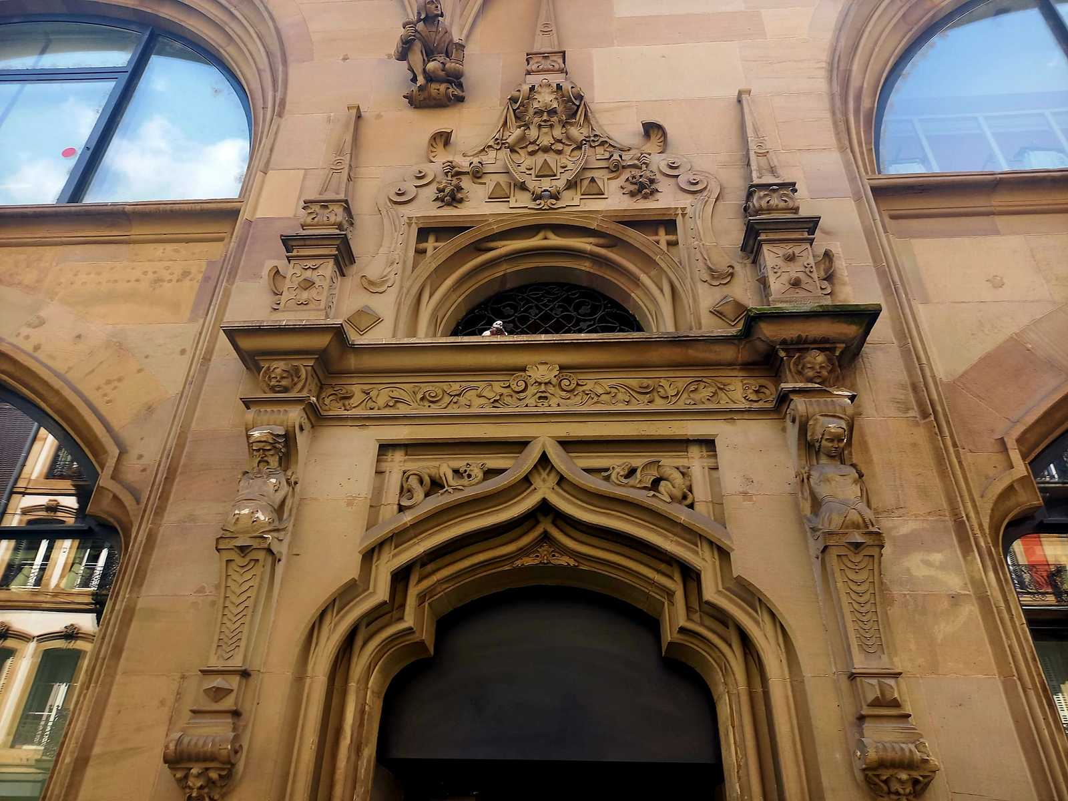

Slide 27
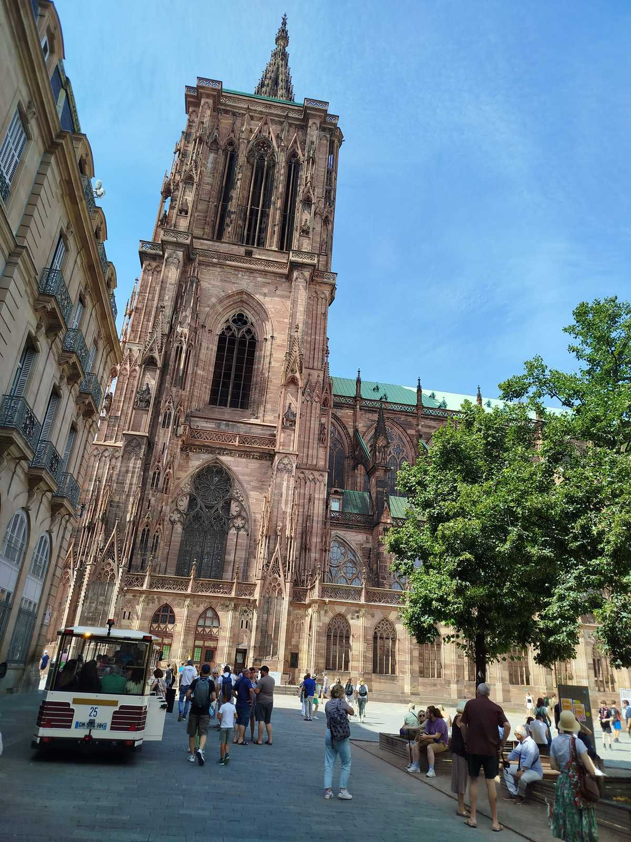
Cathédrale Notre Dame

Slide 28
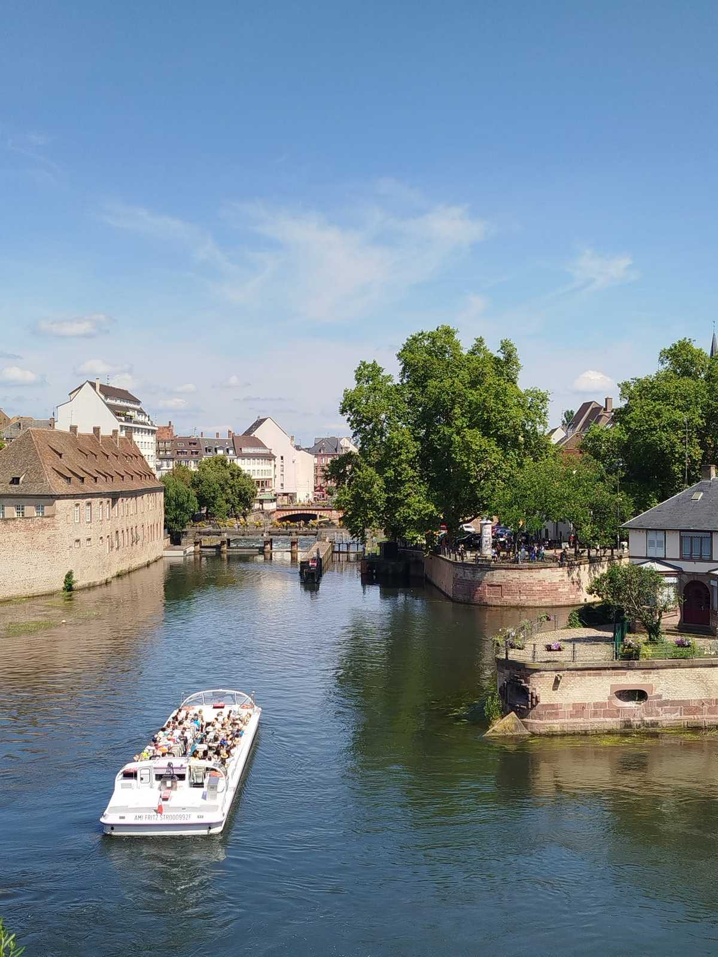
Quartier Petite France

Slide 29
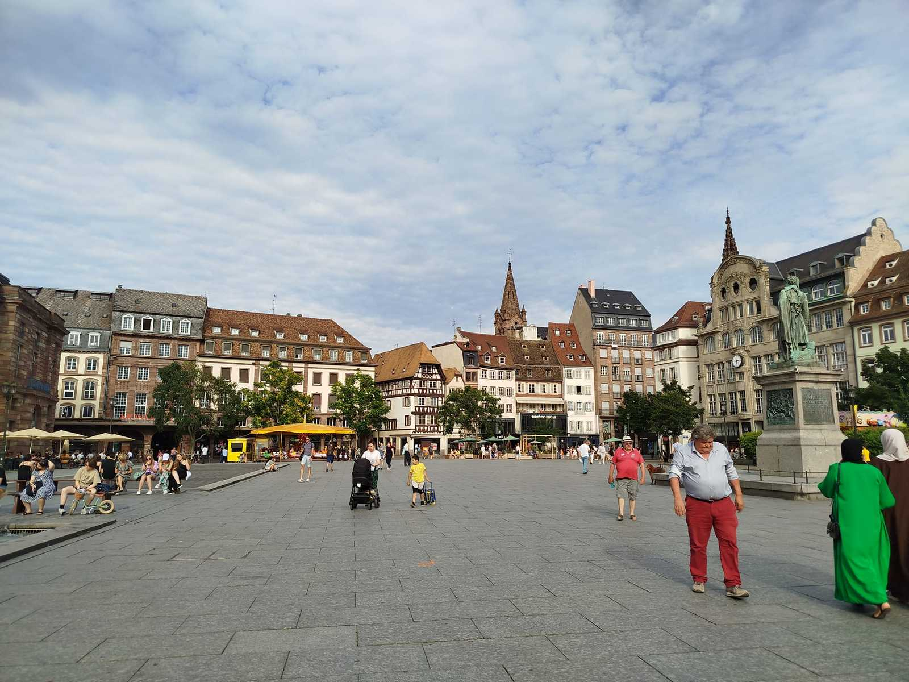
Place Kléber

Slide 30
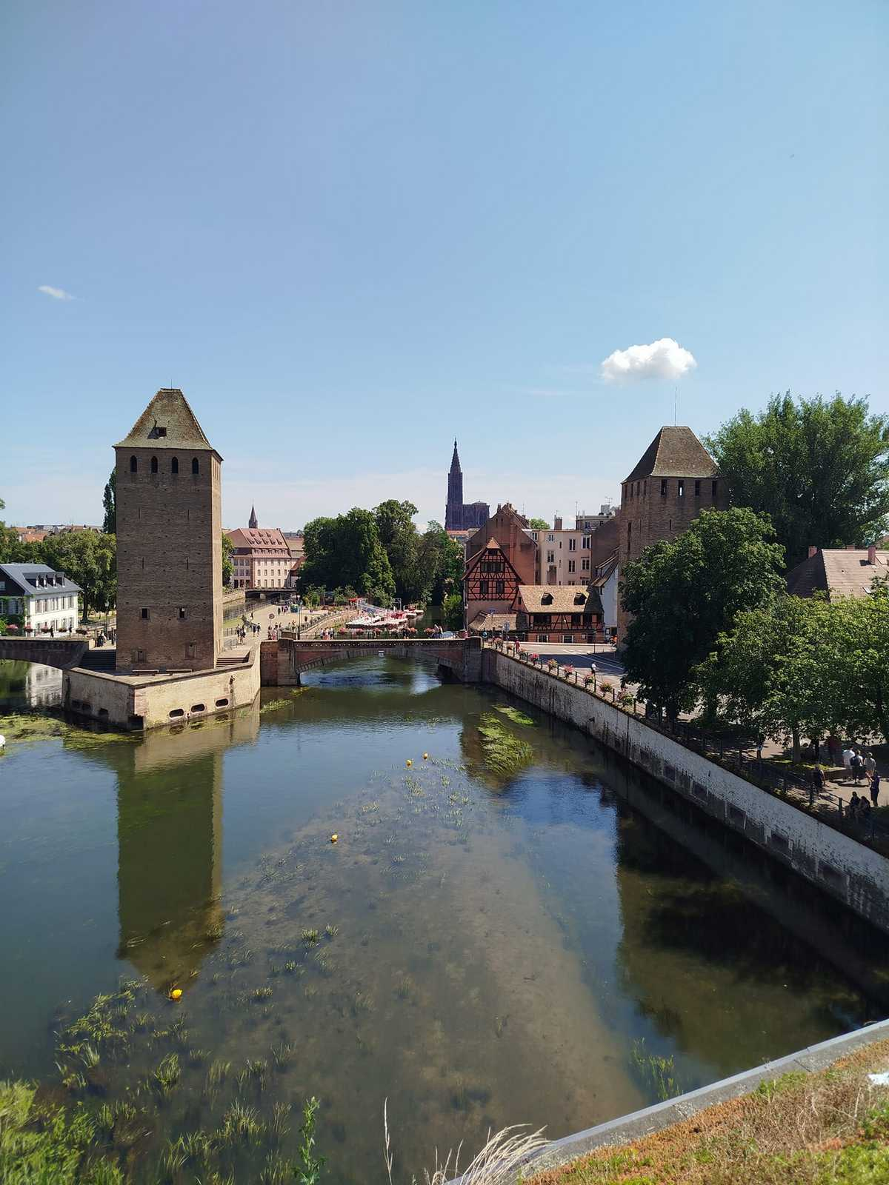
Quartier Petite France

Slide 31
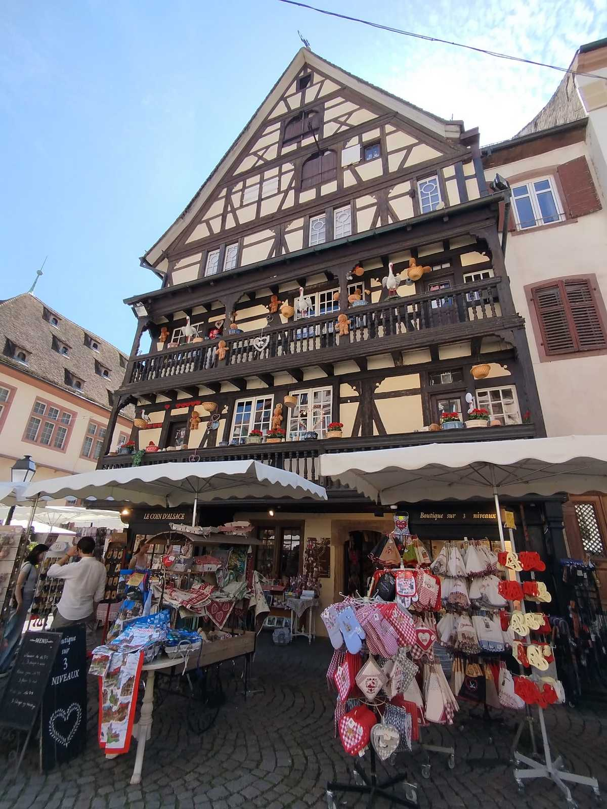
Quartier Cathédrale

Slide 32
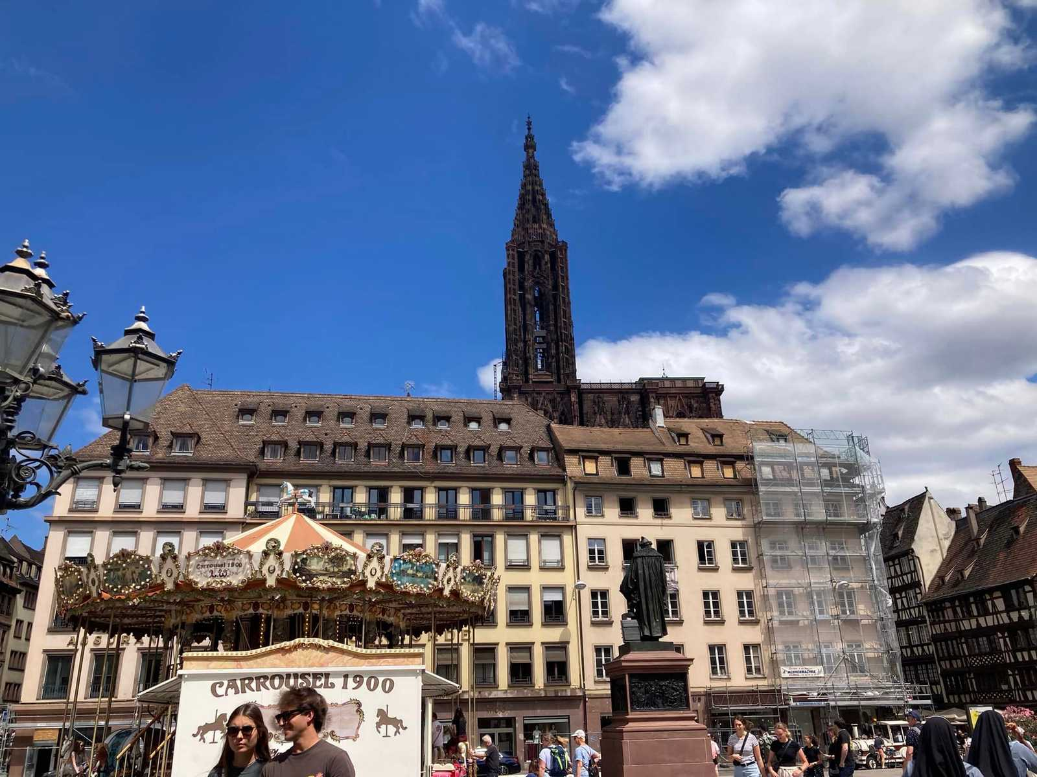
Place Gutenberg
Cathédrale Notre Dame

Slide 33
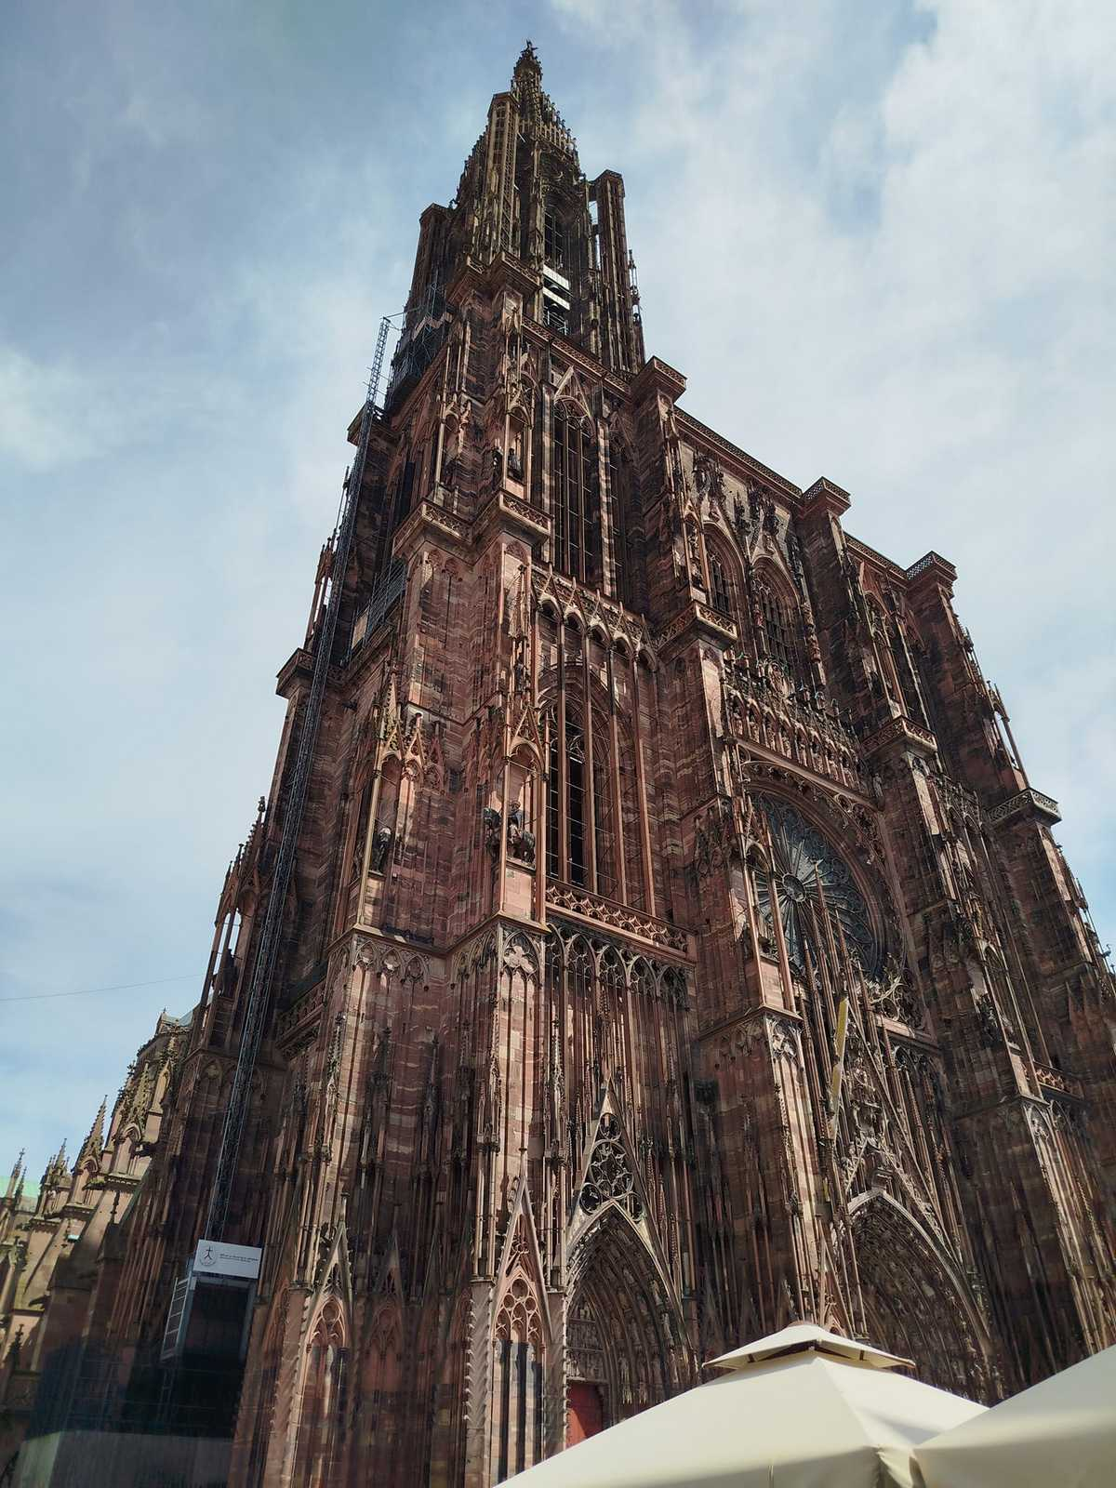
Cathédrale Notre Dame

Slide 34
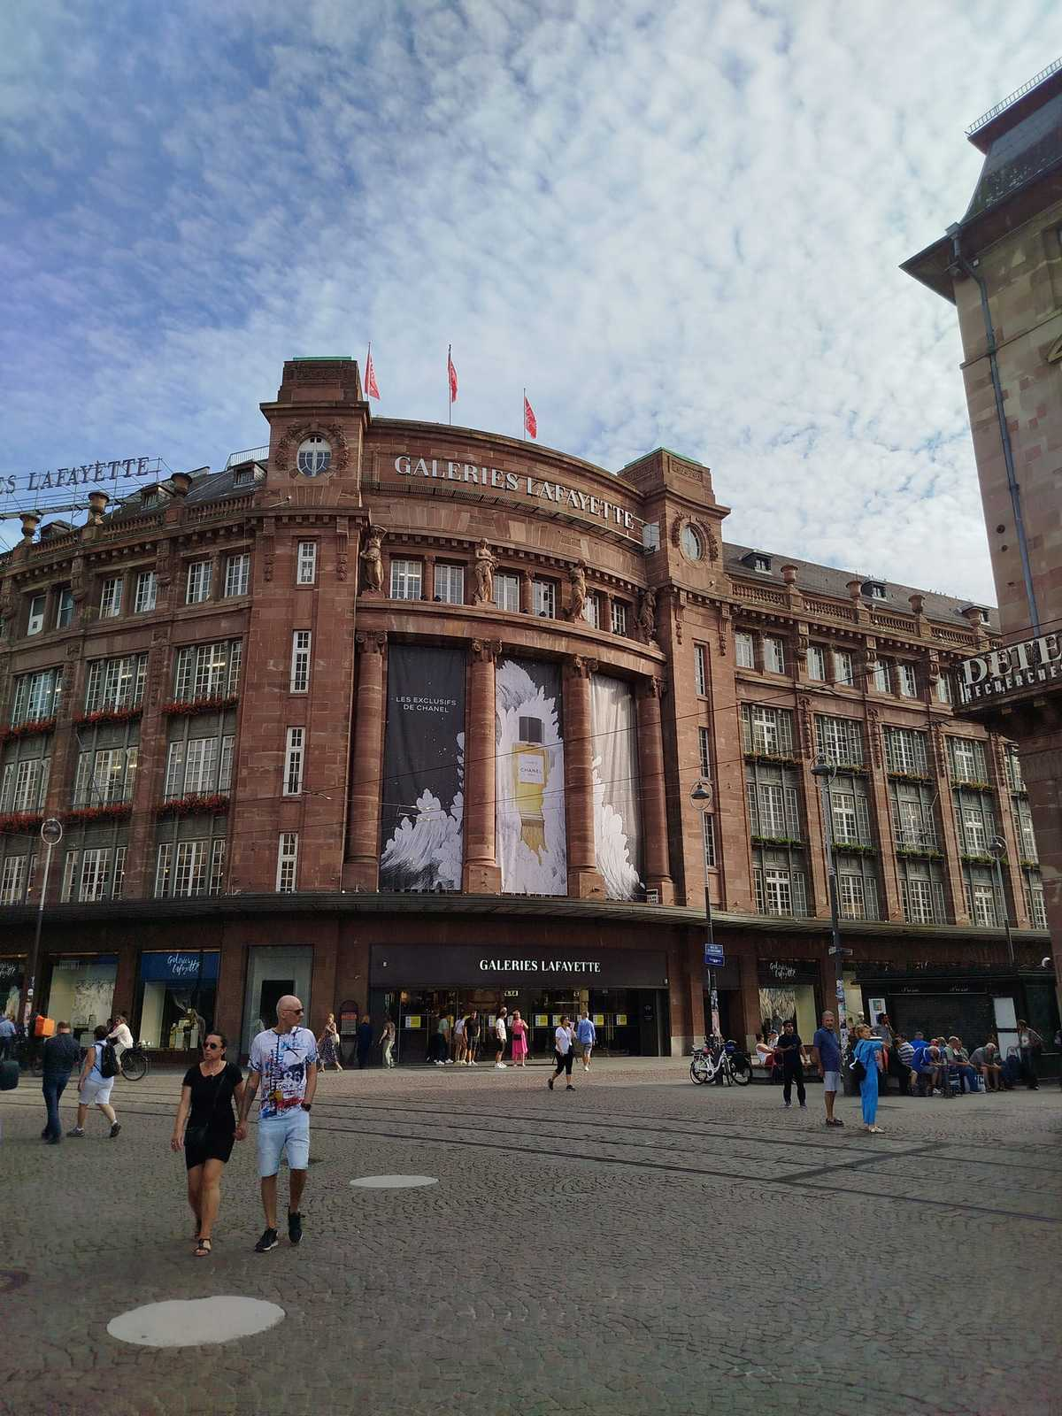
Place Kléber

Slide 35
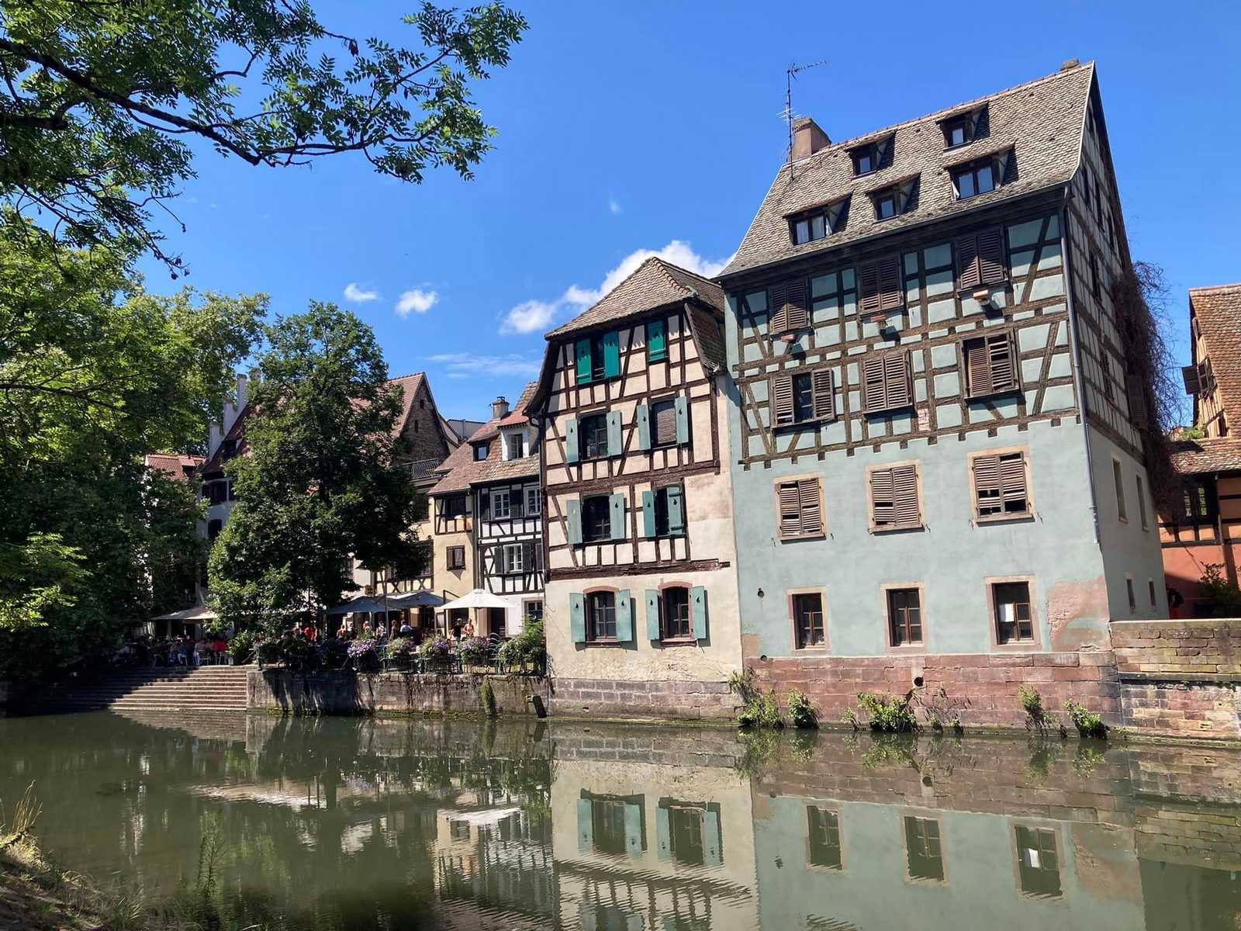
Quartier Petite France

Slide 36
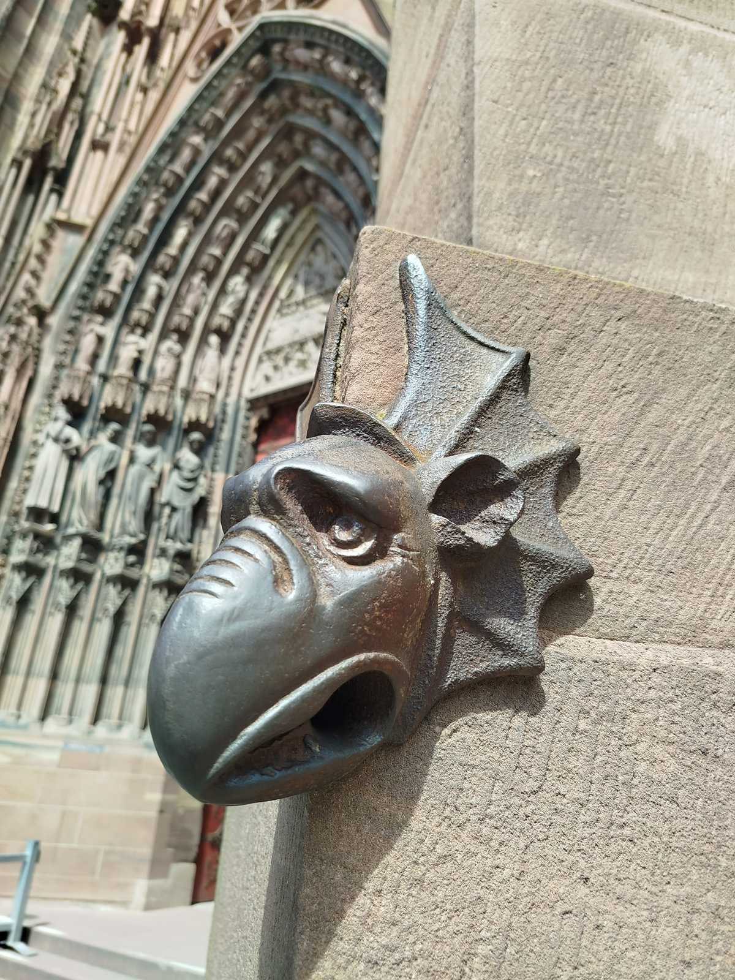
Cathédrale
Notre Dame

Slide 37
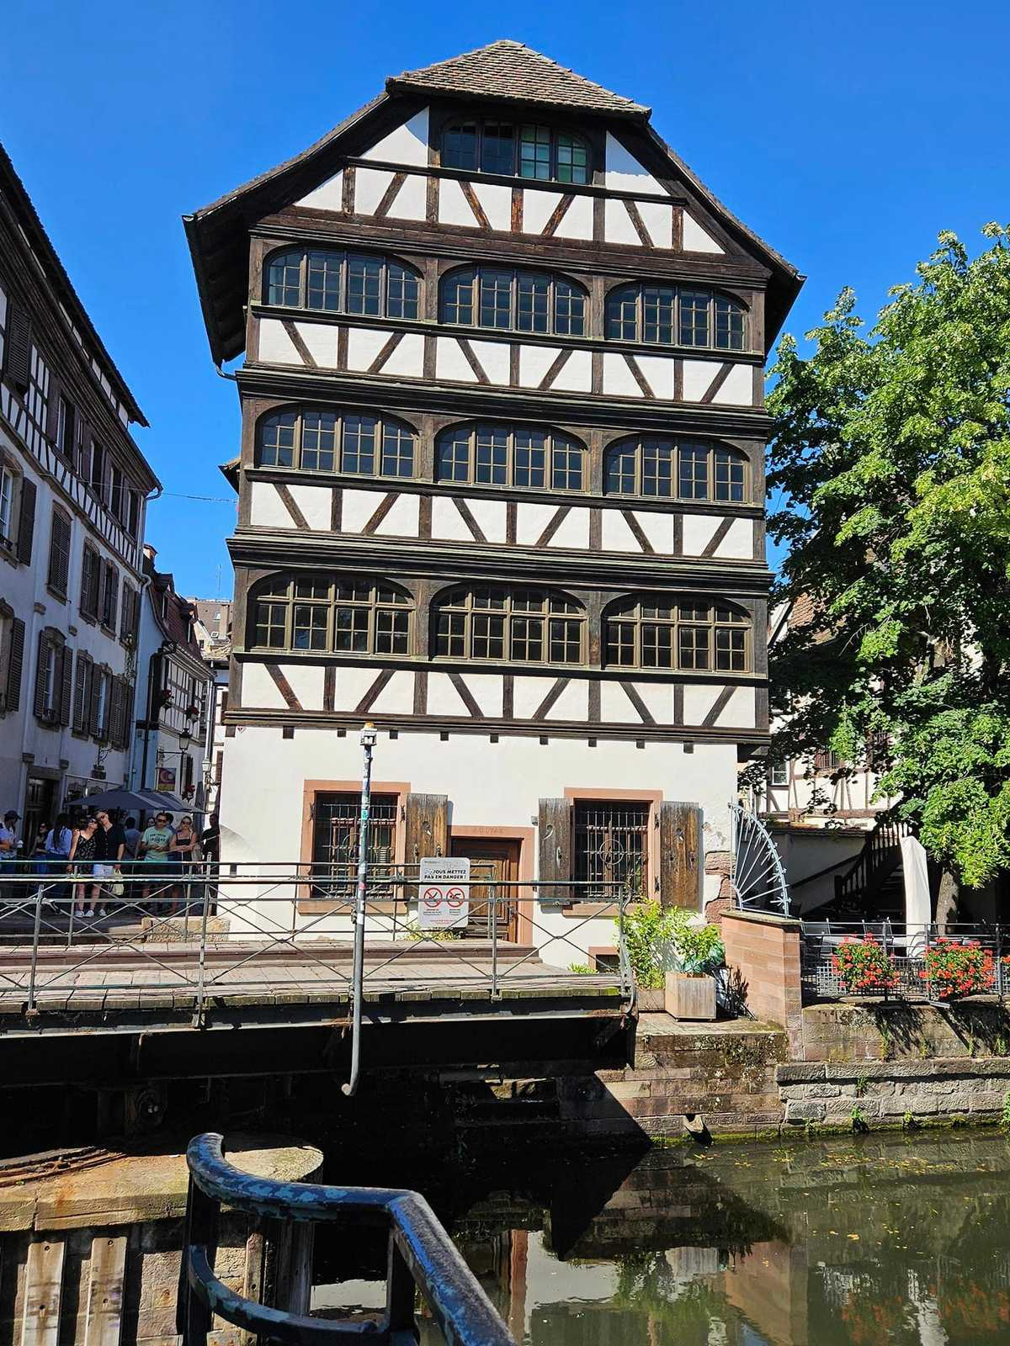
Quartier Petite France

Slide 38
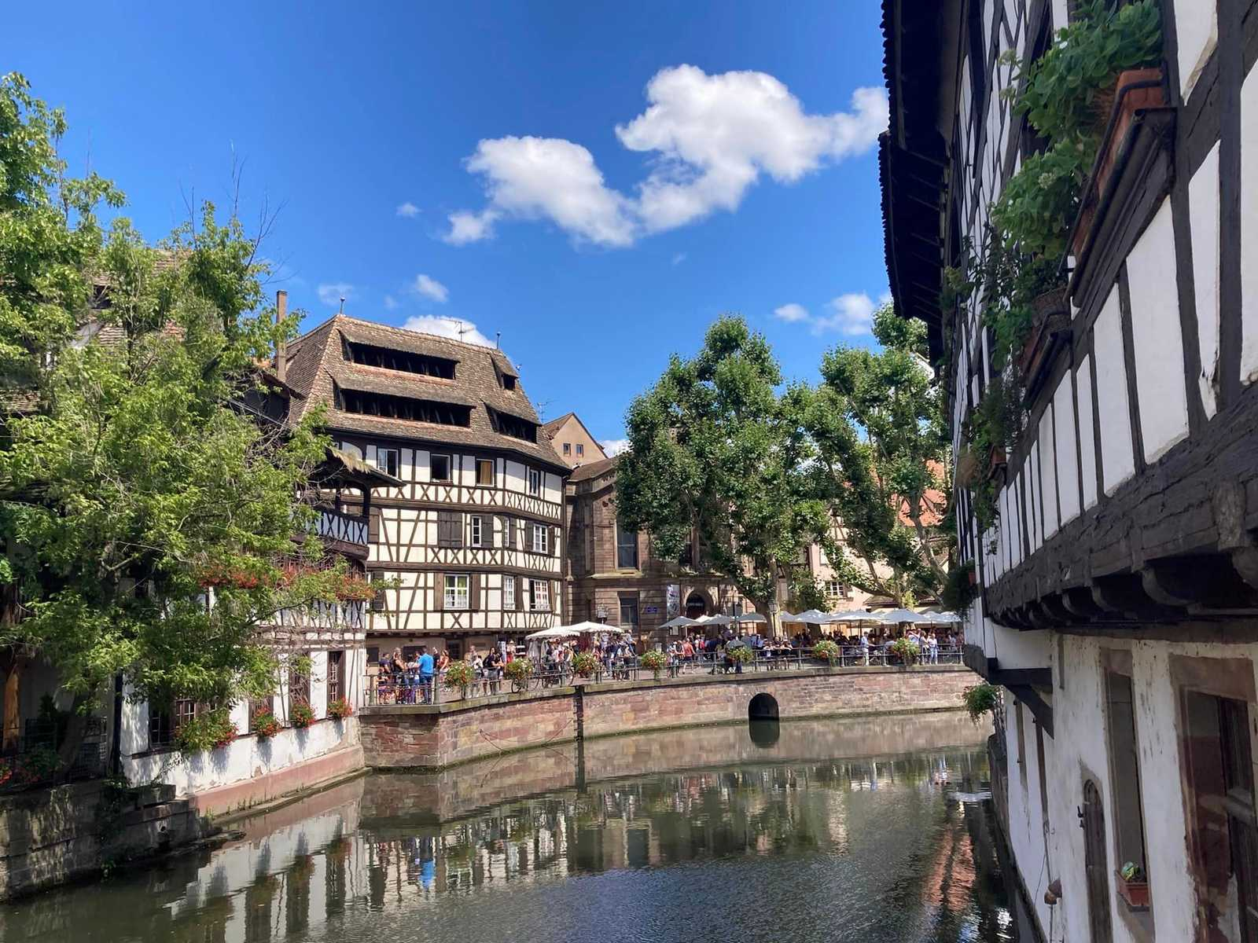
Quartier Petite France

Slide 39
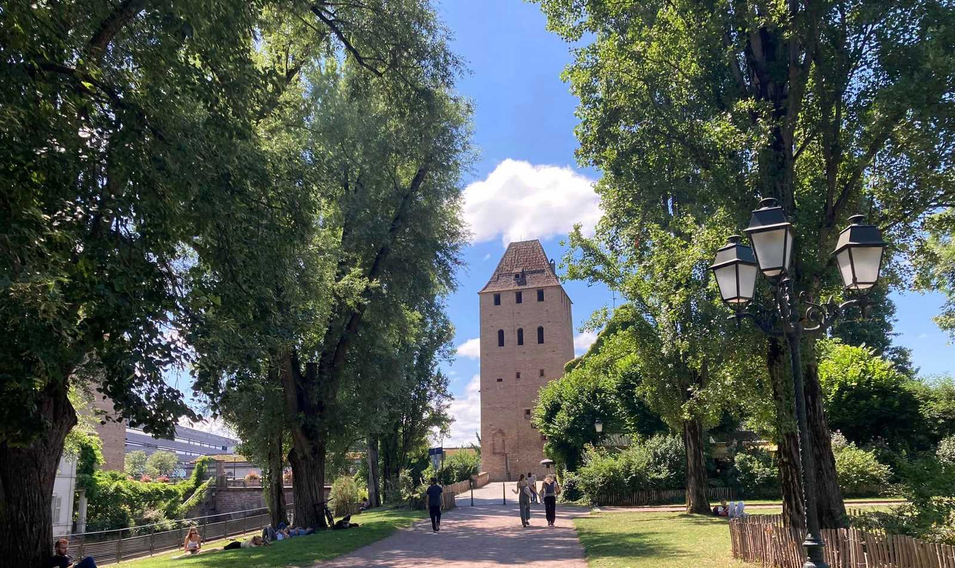
Quartier
Petite France

Slide 40
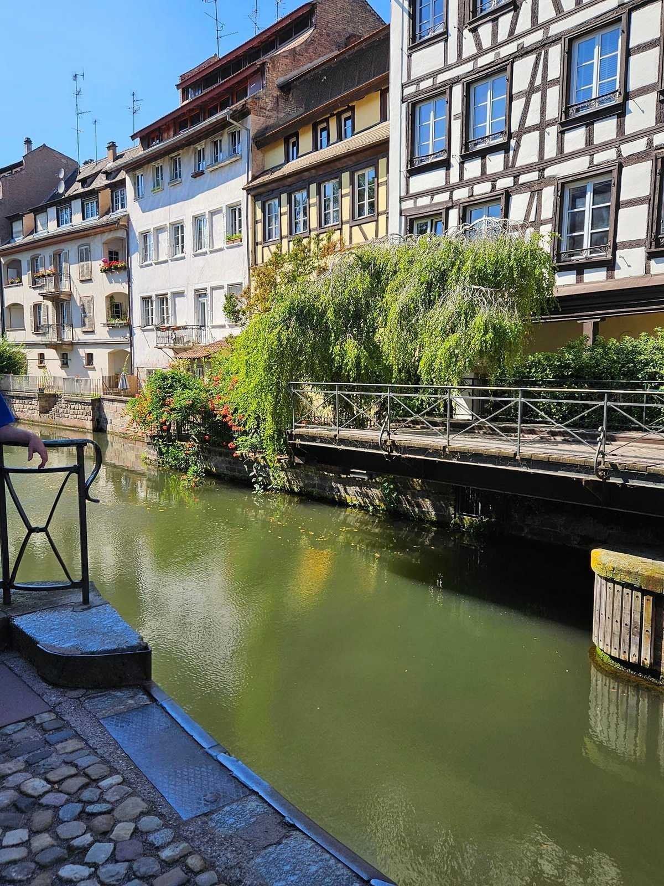
Quartier Petite France

Slide 41
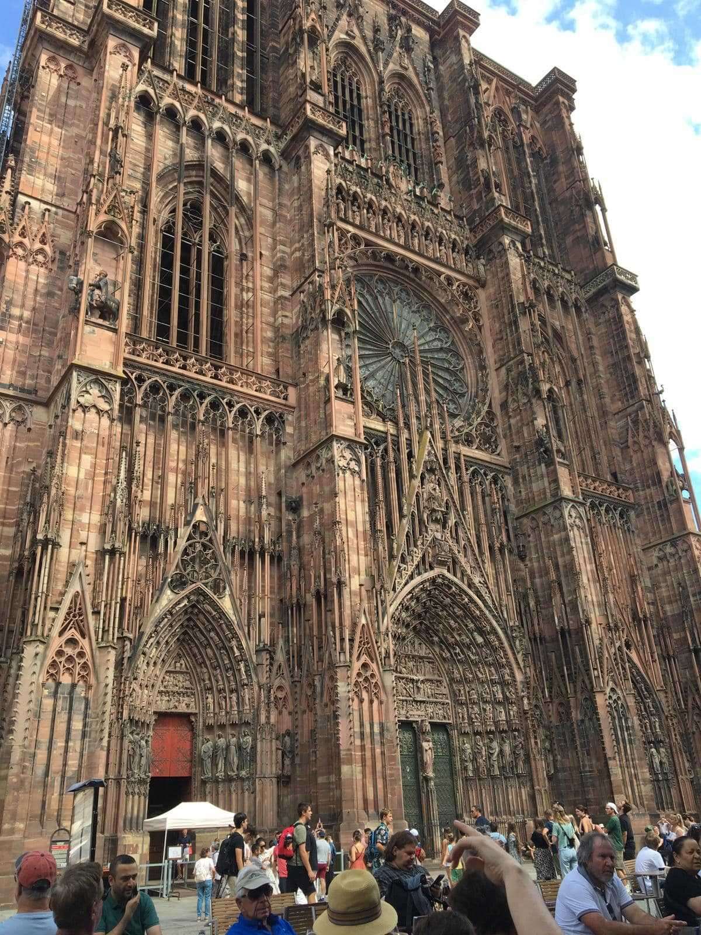
Cathédrale Notre Dame

Slide 42
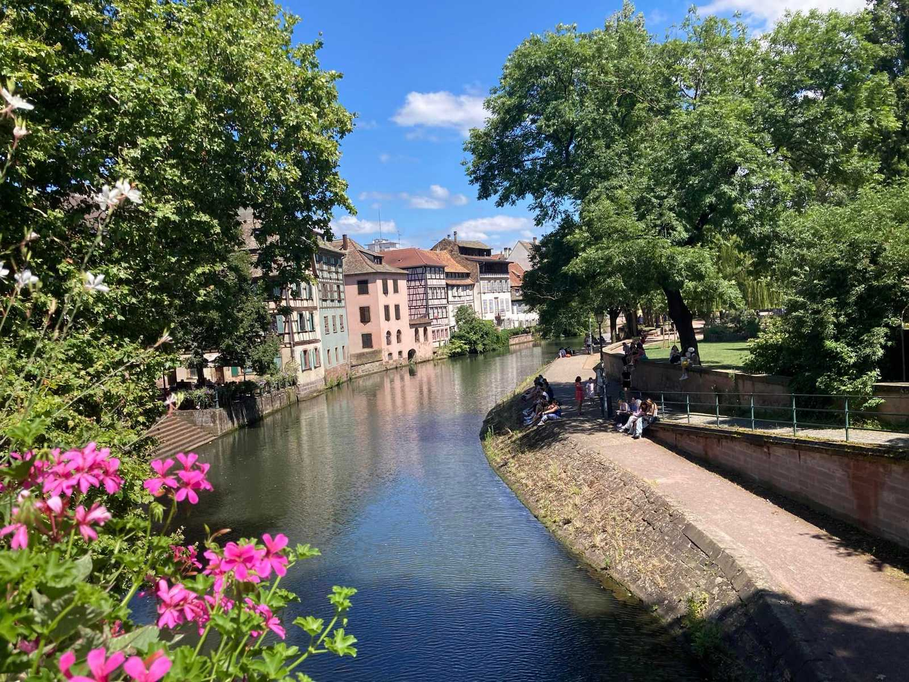
Quartier
Petite France

Slide 43
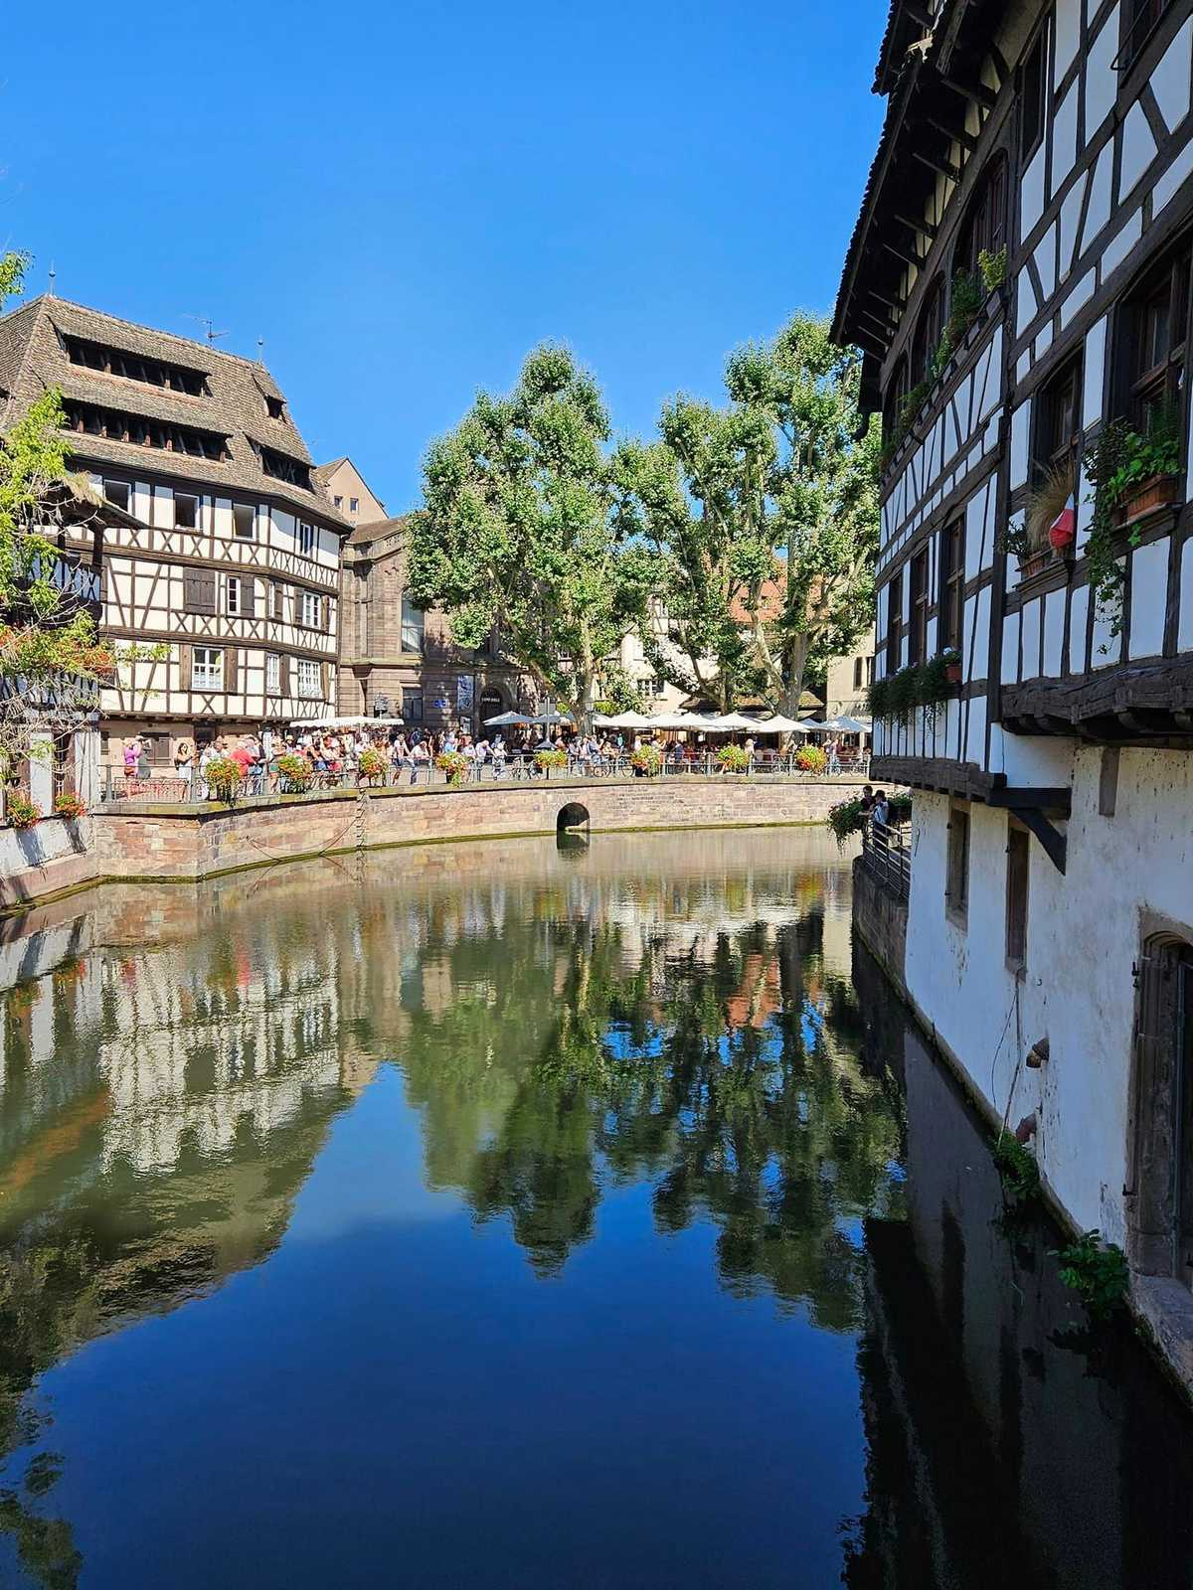
Quartier Petite France

Slide 44
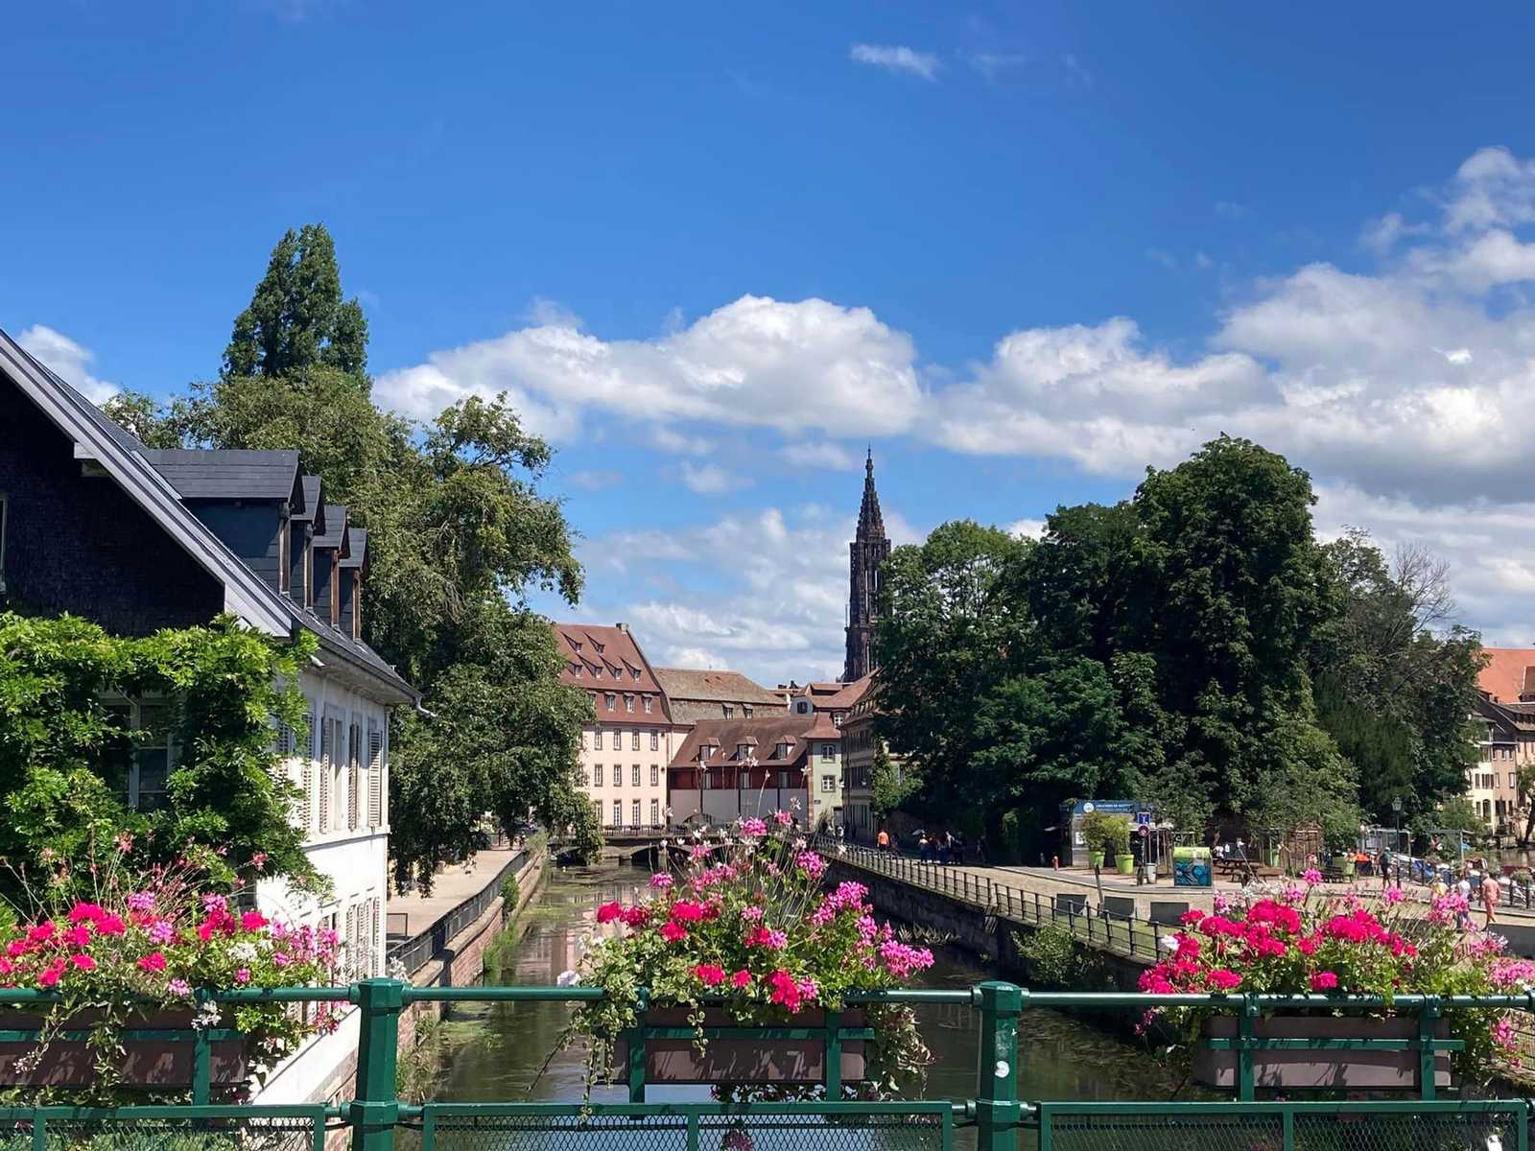
Quartier Petite France

Slide 45
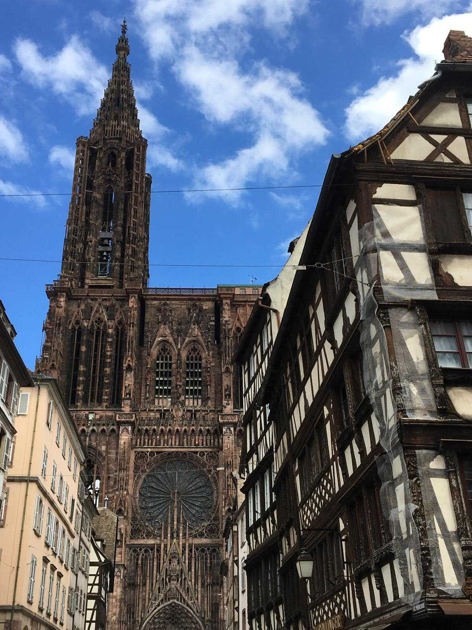
Cathédrale Notre Dame

Slide 46
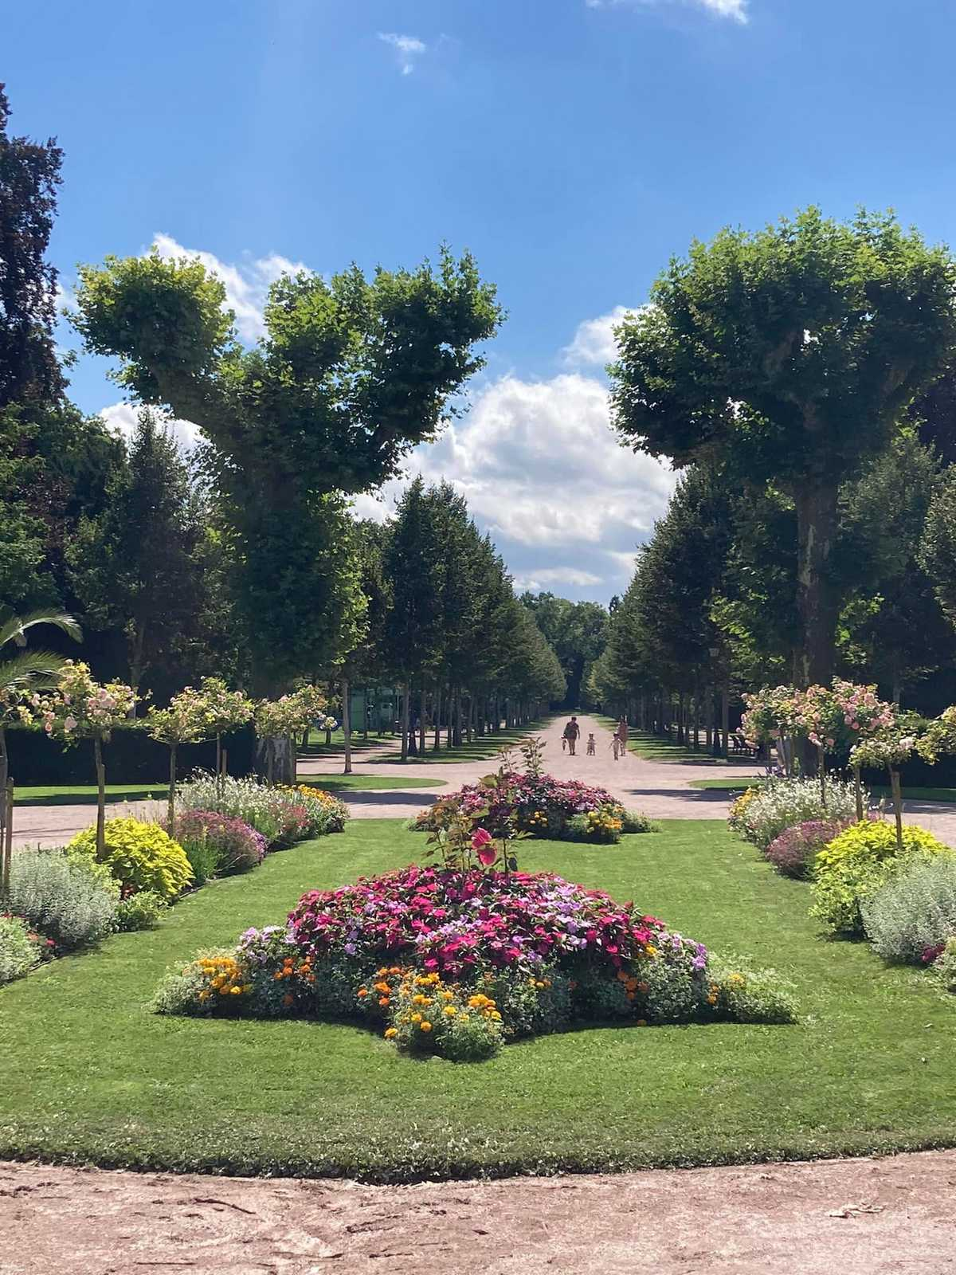
Parc de l’Orangerie

Slide 47
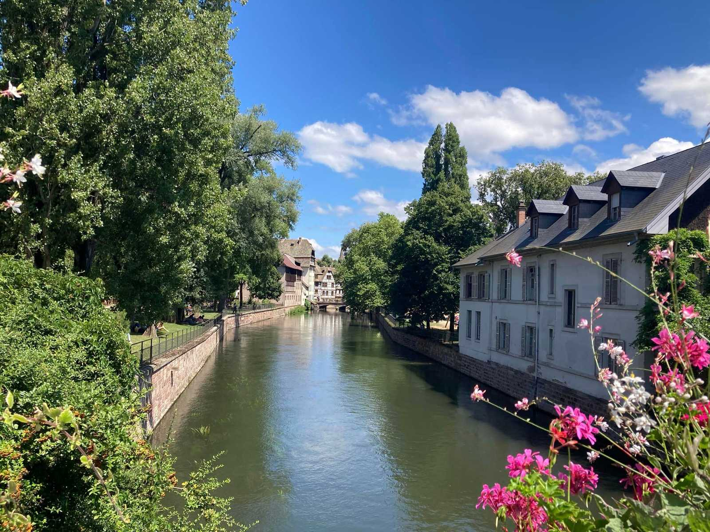
Quartier Petite France

Slide 48
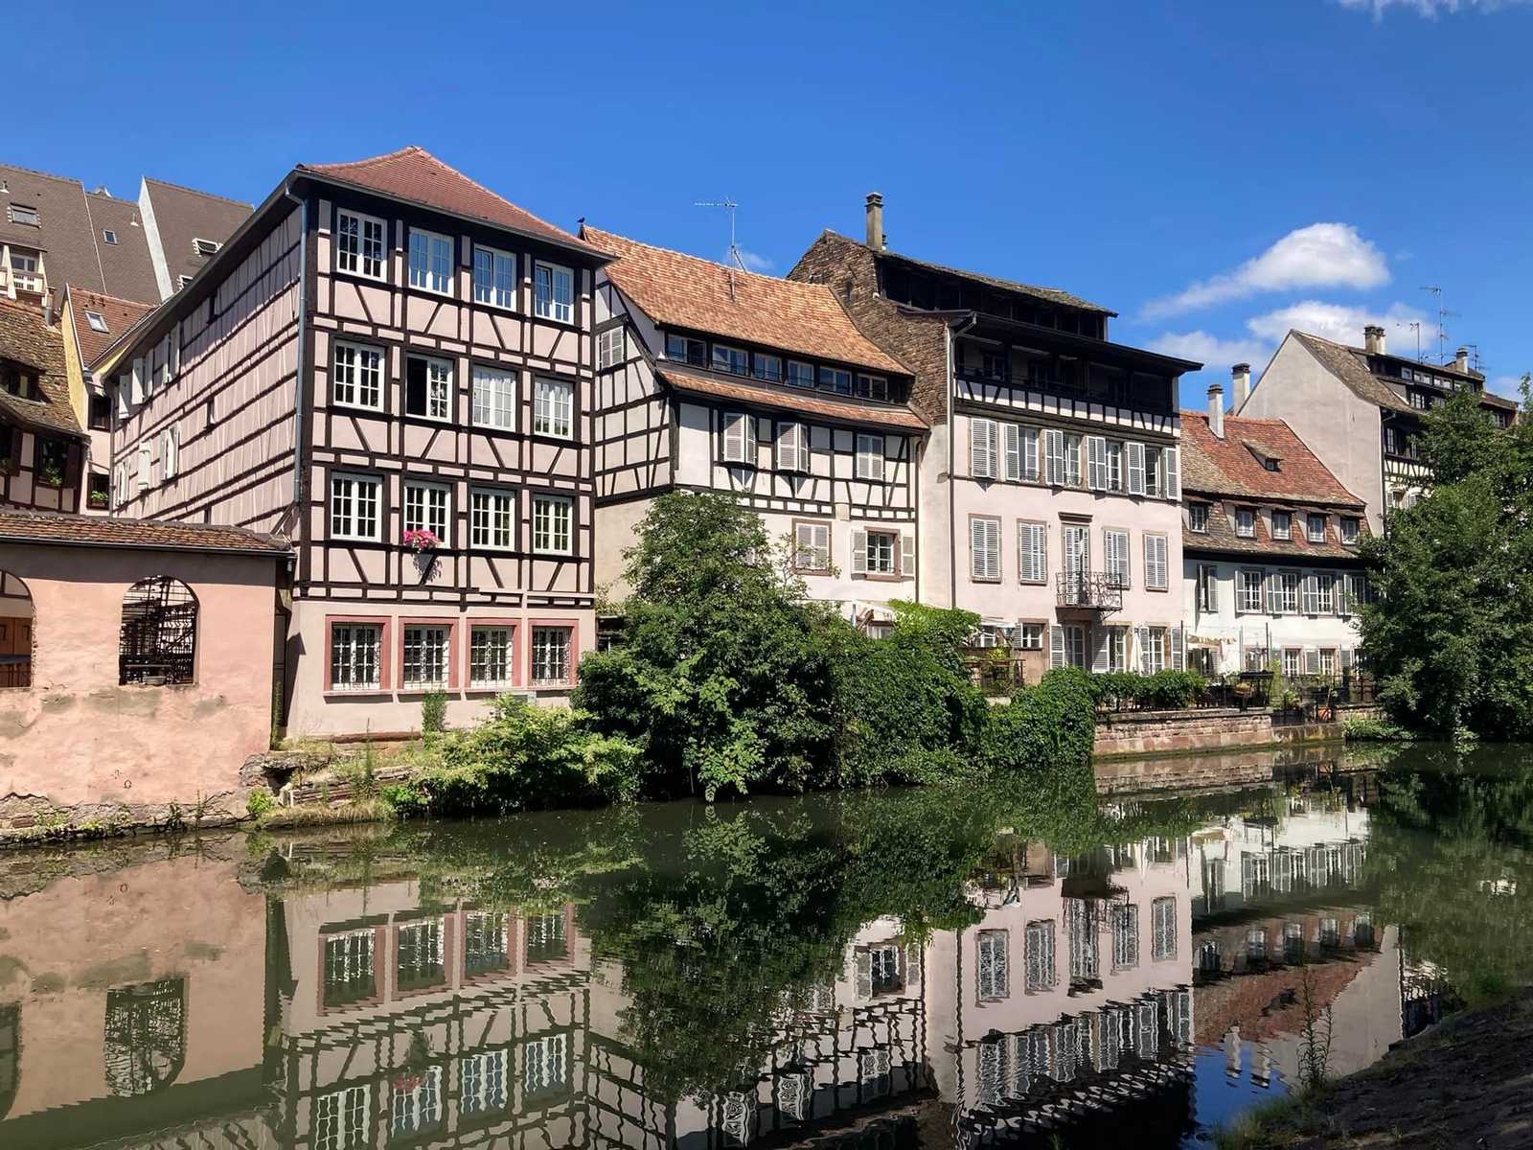

Slide 49
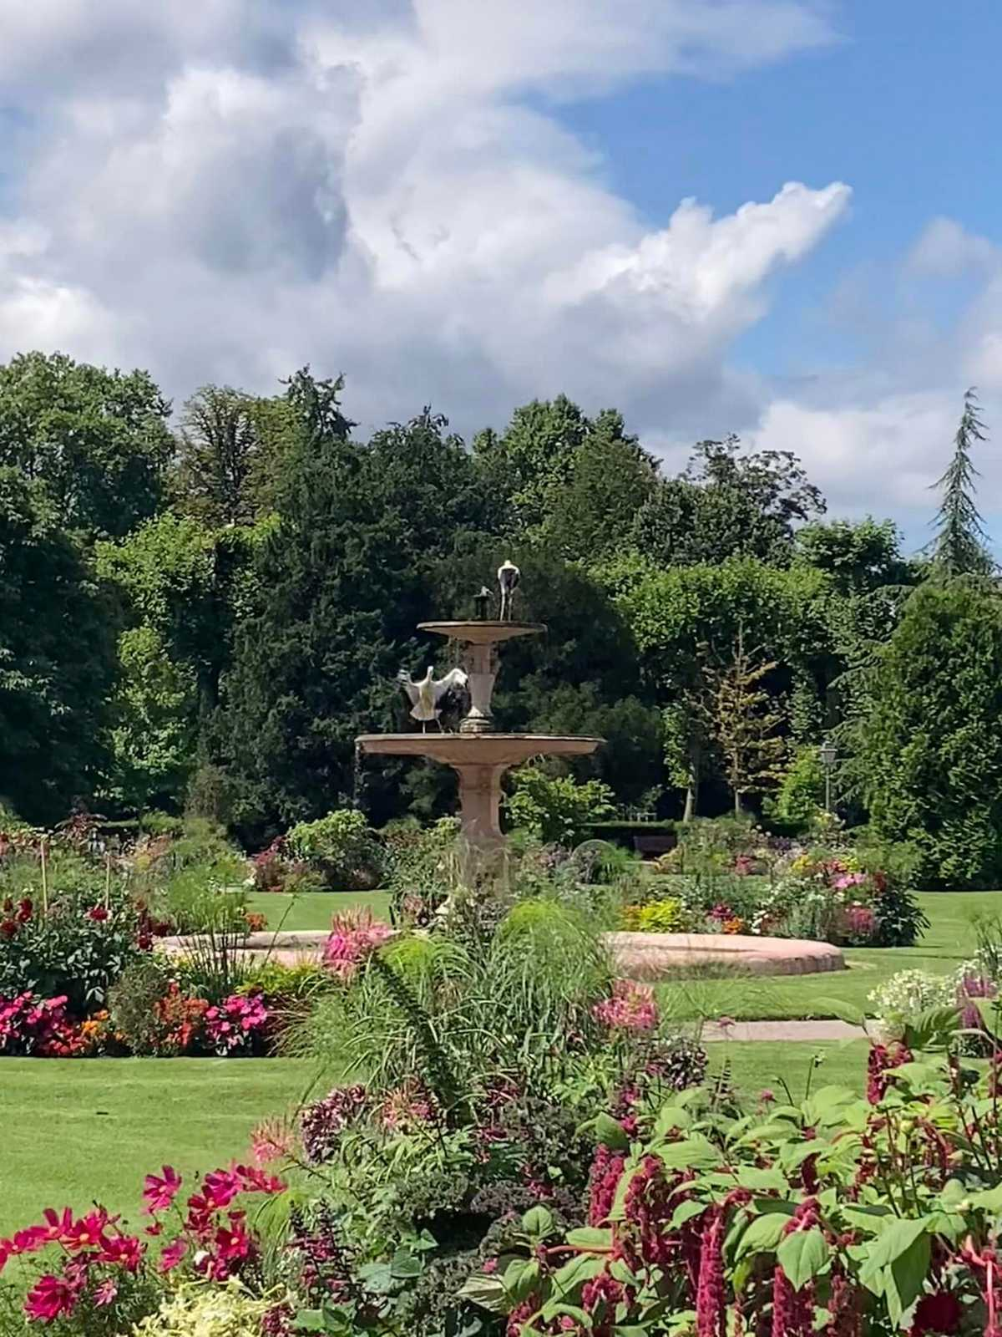
Parc de l’Orangerie

Slide 50
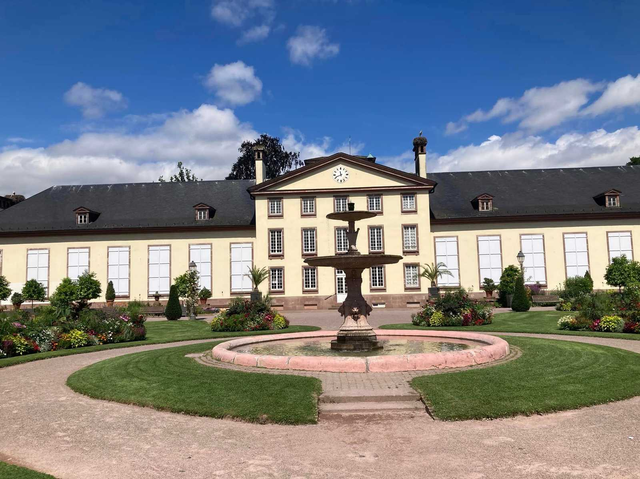
Parc de l’Orangerie, pavillon Joséphine

Slide 51

Parc de l’Orangerie

Slide 52

Quartier Petite France

Slide 53


Slide 54


Slide 55

Quartier Petite France

Slide 56


Slide 57

Quartier Petite France

Slide 58

Quartier Petite France

Slide 59

Quartier Petite France

Slide 60


Slide 61

Parc de l’Orangerie

Slide 62

Parc de l’Orangerie

Slide 63


Slide 64

Maison Kammerzel

Slide 65


Slide 66

Parc de l’Orangerie

Slide 67





Let it be music Dave Monk
Internet
2161
Création
09.08.2024

